Slide 1
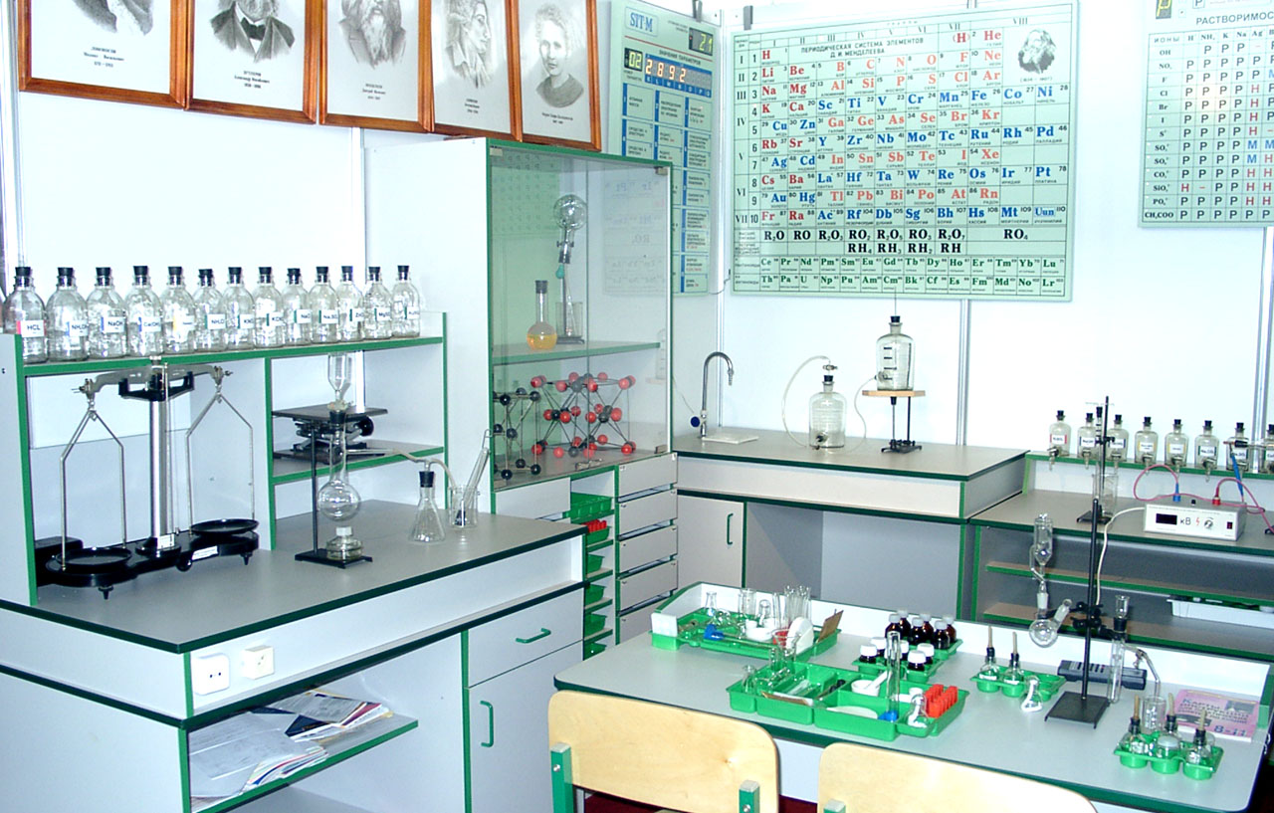

«Новороссийский колледж строительства и экономики» (ГАПОУ КК «НКСЭ»)
МДК.03.01«Очистка и контроль качества
природных и сточных вод»
Основы аналитической химии. Качественный анализ катионов
Материал подготовлен кандидатом технических наук Кузьминой Ириной Викторовной

Slide 2

Я, Кузьмина Ирина Викторовна, кандидат технических наук с большим опытом преподавания в высшей школе и НКСЭ, обобщила полезную для Вас информацию для МДК.03.01 «Очистка и контроль качества природных и сточных вод».

Slide 3
Инструкция по использованию
интерфейса
Вернуться к содержанию
Справочная таблица
Вернемся к …
Переход к тому действию, о котором гласит надпись, выделенная вишневым или желтым цветом
Esc
Для выхода из программы нажмите «Esc» на клавиатуре
Кнопки для перемещения вперед и назад по материалу занятий

Slide 4

Содержание
Инструкция по использованию интерфейса
Основы аналитической химии. Комплексные соединения в химическом анализе. Общие представления о комплексных соединениях.
Буферные растворы.
Практическая работа № 14 «Окислительно-восстановительные реакции в анализе».
Основные понятия качественного анализа. Химико-аналитические свойства групп катионов. I аналитическая группа катионов – Na⁺, K⁺, NH₄⁺. Практическая работа № 15 «Катионы I аналитической группы». II аналитическая группа катионов – Ag⁺, [Hg₂]²⁺, Pb²⁺. Практическая работа № 16 «Катионы II аналитической группы».
Notes:
4

Slide 5
Содержание
III аналитическая группа катионов – Са²⁺, Sr²⁺, Ba²⁺. Практическая работа № 17 «Катионы III аналитической группы».
IV аналитическая группа катионов – Al³⁺, Sn²⁺, Sn⁴⁺, Cr³⁺, Zn²⁺. Практическая работа № 18 «Катионы IV аналитической группы».
V аналитическая группа катионов – Fe³⁺, Fe²⁺, Mn²⁺, Bi³⁺, Mg²⁺. Практическая работа № 19 «Катионы V аналитической группы».
VI аналитическая группа катионов – Cu²⁺, Ni²⁺, Co²⁺, Cd²⁺, Hg²⁺.
Практическая работа № 20 «Анализ смеси катионов».
Использованные источники.
Notes:
5

Slide 6
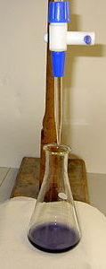

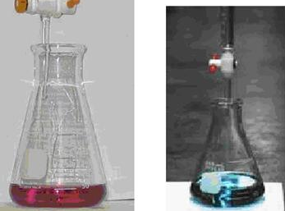
Основы аналитической химии
Аналитическая химия – наука о методах определения химического состава вещества и его структуры. Предметом аналитической химии является разработка методов анализа, а также широкое исследование теоретических основ аналитических методов. Аналитичес-кая химия исследует качественный и количественный состав простых веществ и сложных смесей с использованием физических, хими-ческих и физико-химических мето-дов.

Slide 7
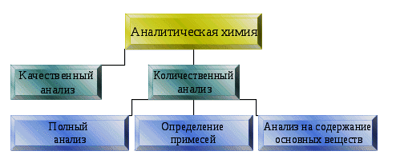

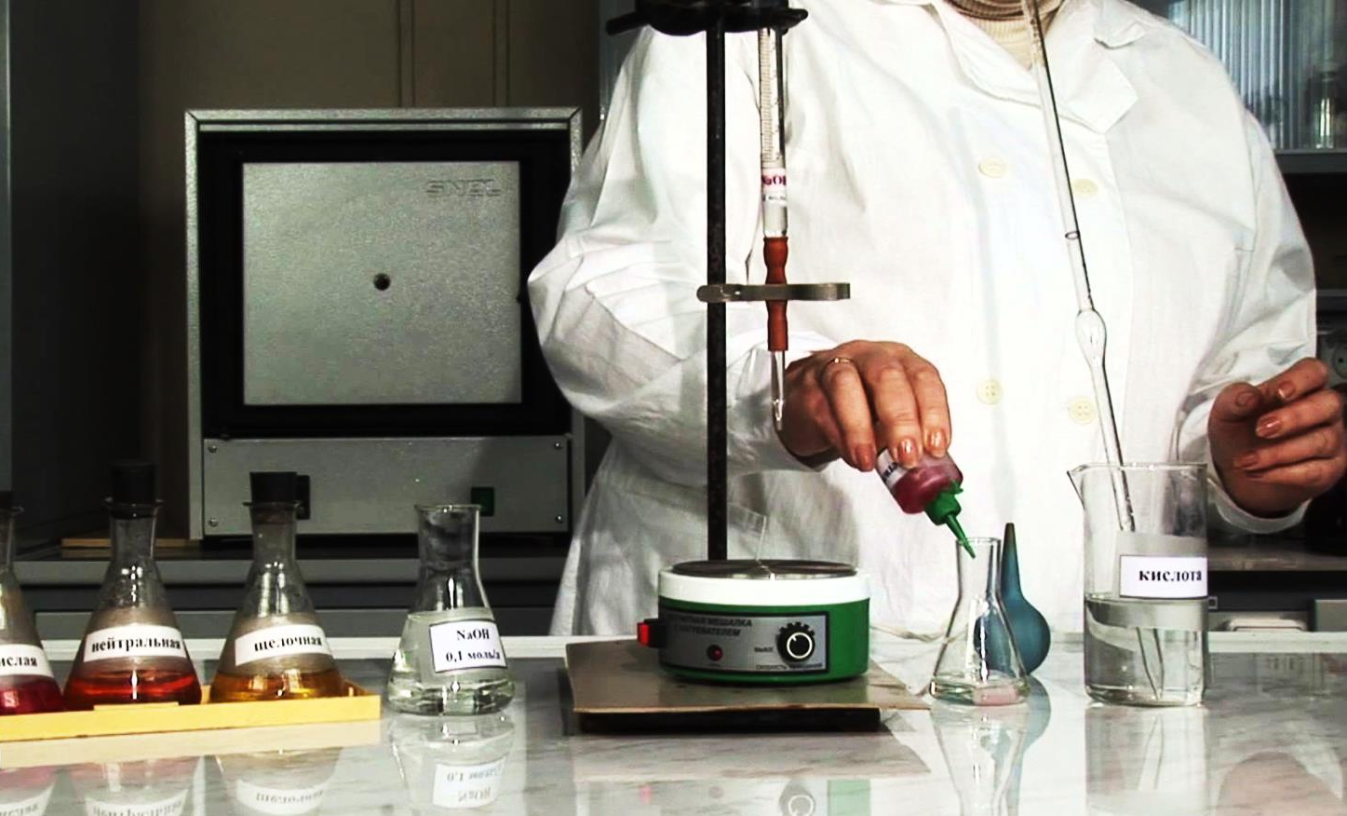

Slide 8
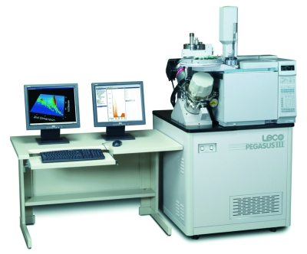
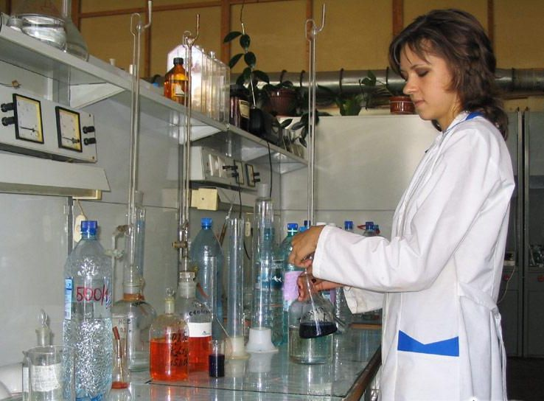
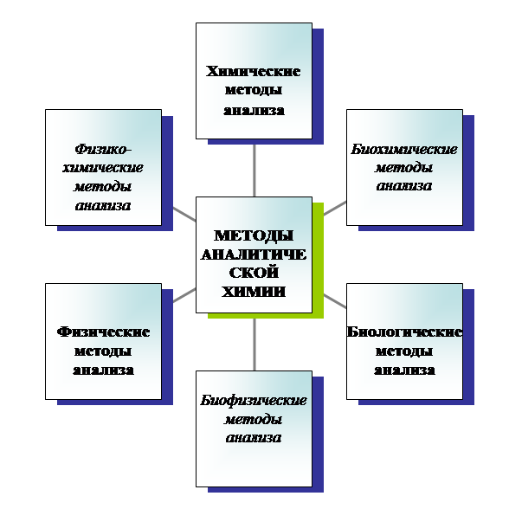
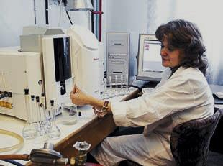


Slide 9
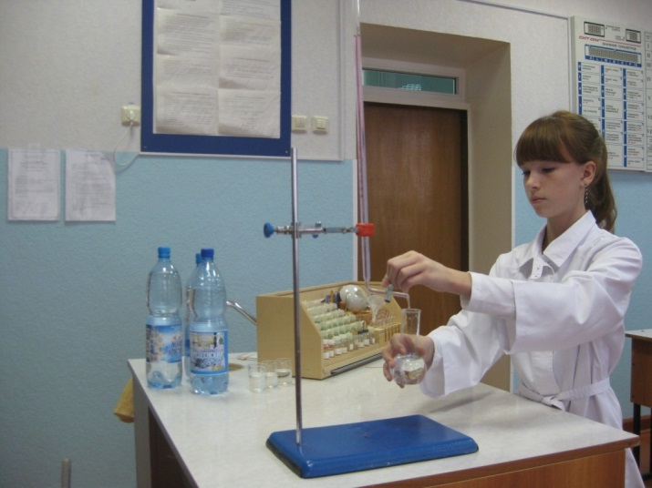
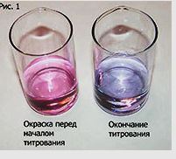
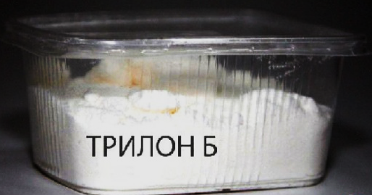
Комплексные соединения в химическом анализе
Широкое применение комплексные соедине-ния получили в аналитической химии в качестве индикаторов. Они используются как в качественном, так и в количественном анализах.
Мы уже познакомились с трилоном Б, когда определяли жесткость воды.

Slide 10
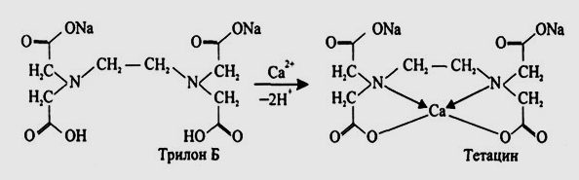
Вспомним: трилон Б образует растворимые в воде внутрикомплексные соли (хелаты) со многими катионами металлов, например с Са²⁺:
Комплексное соединение

Slide 11
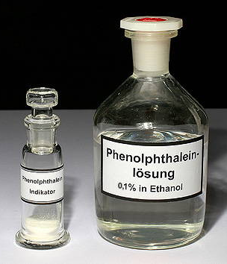
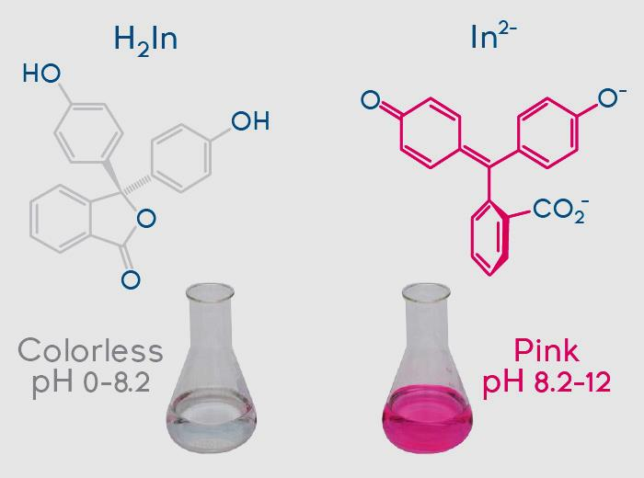
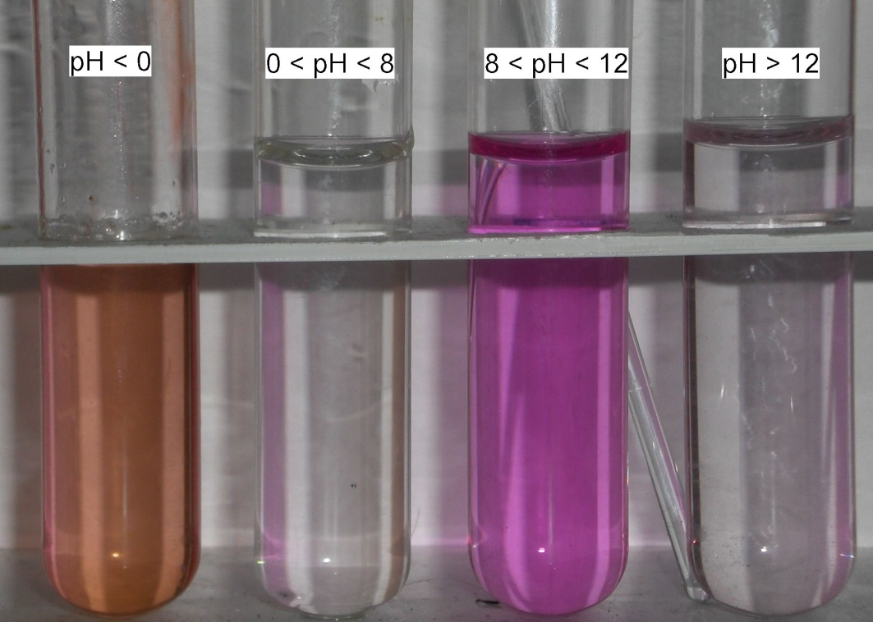
Мы уже знакомы с индикаторами, например, фенолфталеином и хромом темно-синим.
Фенолфталеин в разных растворах

Slide 12
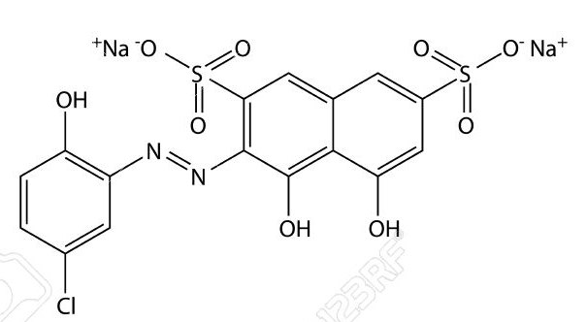
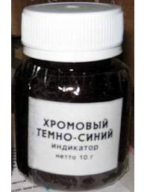
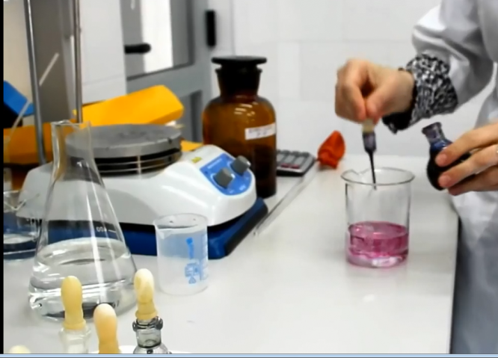
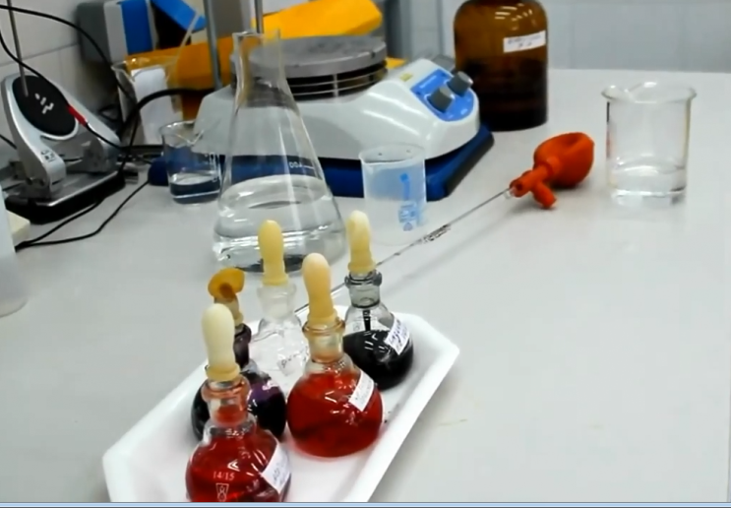
Хром темно-синий
Определение жесткость воды

Slide 13
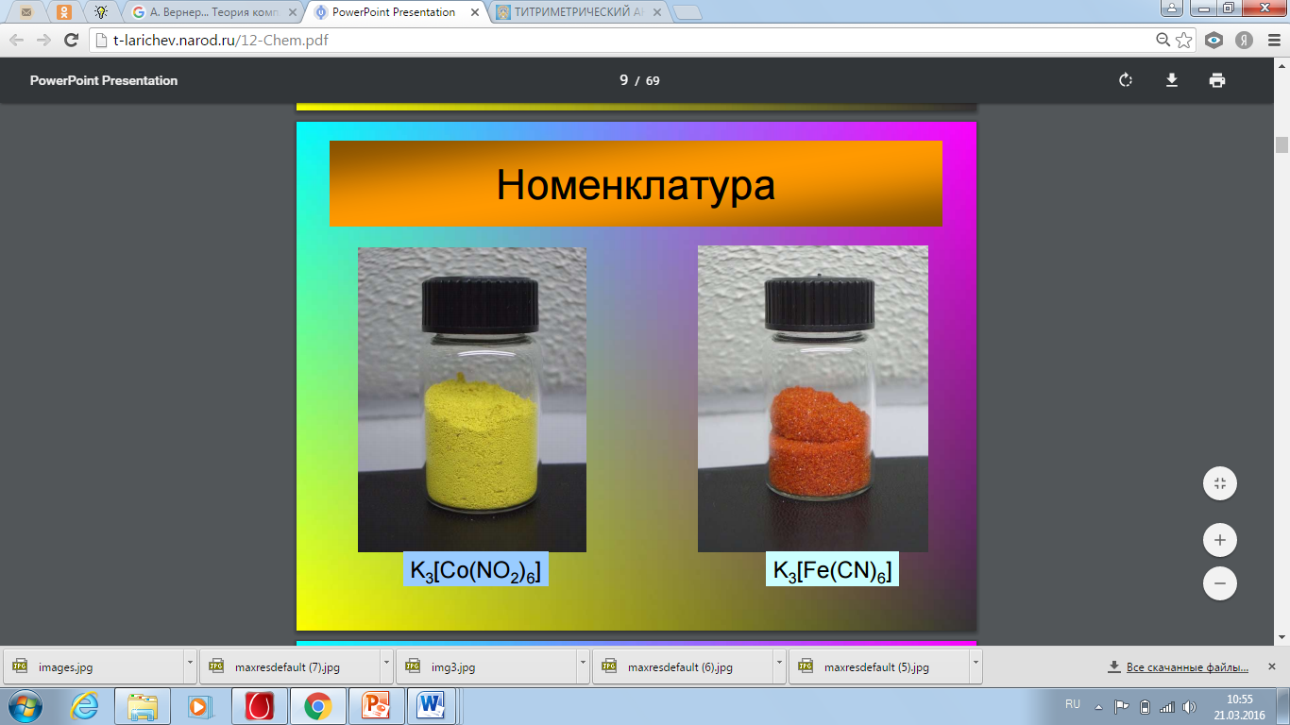
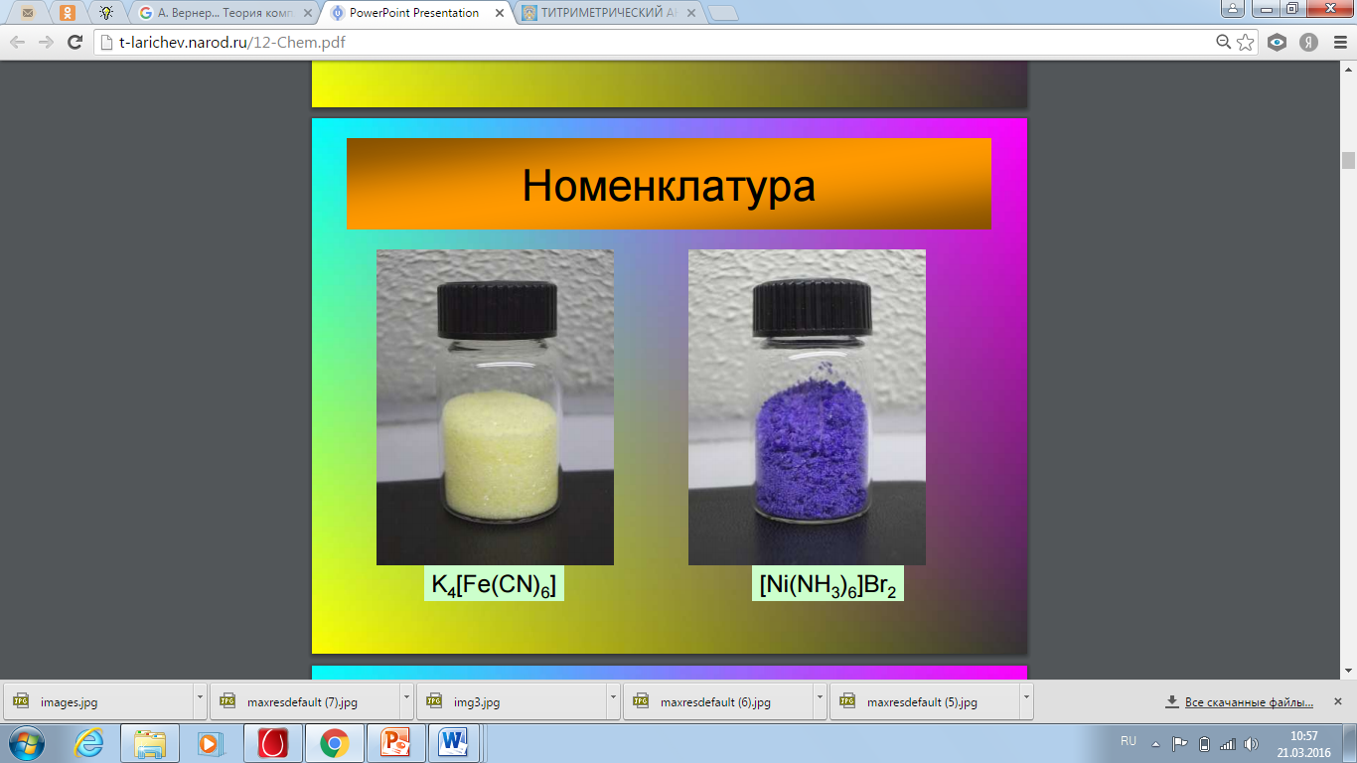
Общие представления о комплексных соединениях

Slide 14
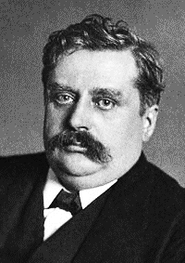
Ко́мплексные соединения (лат. Complexus – сочетание, обхват) или координационные соединения (лат. co – «вместе» иordinatio – «упорядочение») – частицы (нейтральные молекулы или ионы), которые образуются в результате присоединения к данному иону (или атому), называемому комплексообразователем, нейтральных молекул или других ионов, называемых лигандами. Теория комплексных соединений (координационная теория) была предложена в 1893 г. А. Вернером.
Швейцарский химик
Альфред Вернер
(1866 – 1919)

Slide 15
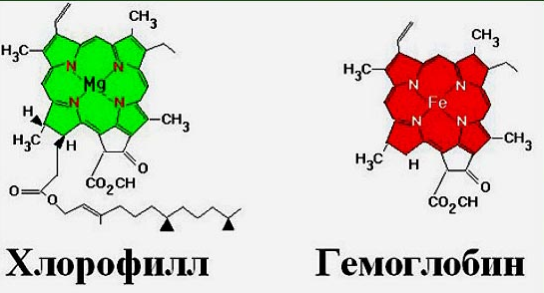
Комплексные соединения составляют наиболее многочисленный и разнообразный класс неорганических соединений. Комплексными соединениями являются вещества, без которых невозможна жизнь высших животных и растений – гемоглобин (комплексообразователь Fe²⁺) и хлорофилл (комплексообразователь Mg²⁺). К комплексам относятся также многие гормоны, ферменты, витамины.

Slide 16
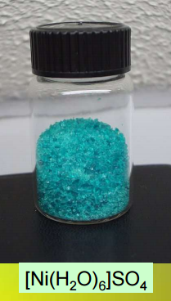
Общепризнанного определения понятия «комплексные соединения» нет. Это обусловлено разнообразием комплексов и их свойств. Для неорганических соединений можно дать следующее определение: комплексными называются соединения, в узлах кристаллов которых находятся комплексы, способные к самостоятельному существованию в растворе.

Slide 17
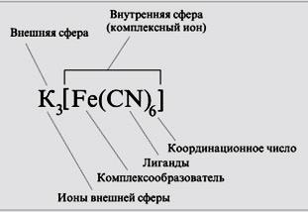
В комплексном соединении различают внутреннюю и внешнюю координационные сферы. При записи формулы внутренняя сфера отделяется квадратными скобками: K₃[Fe(CN)₆]. В центре внутренней координационной сферы находится комплексообразователь – частица (атом или ион), координирующая вокруг себя другие ионы или молекулы (лиганды).

Slide 18
Обычно комплексообразователем является катион металла (чаще d-элемента), неметалла или нейтральный атом (например, Fe, Co, Ni, Cr). Комплексообразователями могут быть почти все элементы периодической системы, даже инертные газы, например, получен октафтороксенат (VI) цезия Cs₂[XeF₈].
Комплексообразователь

Slide 19
Лиганды – частицы (ионы или молекулы), координируемые комплексообразователем и имеющие с ним непосредственные химические связи.
Лиганды

Slide 20
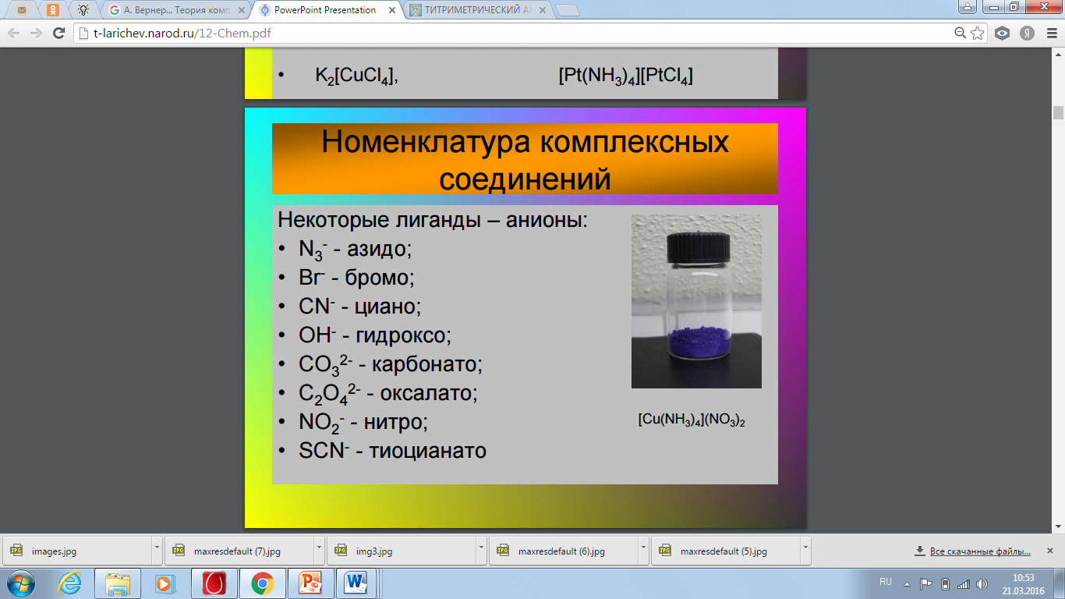
Лигандами могут быть:
1) анионы:
I– – иодо ОН– – гидроксо
Br– – бромо CN– – циано
Cl– – хлоро SCN– – родано
F– – фторо NO₂– – нитро
SO₄^{2–} – сульфато С₂О₄^{2–} – оксалато
S₂O₃^{2–} – тиосульфато
NH₂CH₂COO– – глицинато
2) полярные молекулы:
Н₂О – аква
NH₃ – аммин
СО – карбонил
N₂Н₄ – гидразин

Slide 21
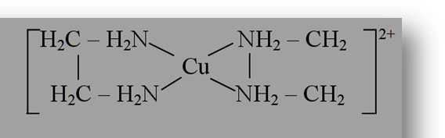
3) неполярные, но хорошо поляризуемые молекулы органических соединений:
H₂N–CH₂–CH₂–NH₂ этилендиамин
H₂N-CO-NH₂ мочевина (карбамид) и др.

Slide 22
Координационное число – это число химических связей, которое комплексообразова-тель образует с лигандами.
Величина координационного числа зависит от химической природы комплексообразователя и лигандов, их заряда и радиуса, концентрации лигандов в растворе, температуры. Координационное число (КЧ) может принимать значения от 2 до 9, 12, но у 90–95 % комплексных соединений оно равно 4 или 6.
Чем больше заряд комплексообразователя и больше радиус, тем больше координационное число:
Na[Ag(CN)₂] Кч (Ag⁺) = 2 (2CN–)
Na₂[Hg(CN)₄] кч(Hg²⁺) = 4 (4CN–)
Na₃[Fe(CN)₆] кч(Fe³⁺) = 6 (6CN–)

Slide 23
Внешнюю координационную сферу составляют противоионы. В растворе они легко отщепляются, а комплексный ион сохраняет относительную устойчивость:
K₃[Fe(CN)₆] ⇔ 3K⁺ + [Fe(CN)₆]^{3–} .
Заряд комплексного иона равен алгебраической сумме зарядов образующих его частиц.
Внешняя координационная сфера
K₃[Fe(CN)₆]

Slide 24
По характеру электрического заряда комплексного иона различают катионные, анионные и нейтральные комплексы.
Катионные комплексы характеризуются положительным зарядом комплексного иона и образуются в результате координации вокруг положительно заряженного комплексообразо-вателя нейтральных молекул: Н₂О (аквакомплексы) или NН₃ (аммиакаты).
Катионный комплекс
[Cu(NH₃)₄](NO₃)₂ ⇔ [Cu(NH₃)₄]²⁺ + 2NO₃–

Slide 25
При образовании названий катионных комплексов называют:
противоионы – анионы (в именительном падеже),
комплексный катион (в родительном падеже). В названии катиона указывают:
число лигандов (ди-, три-, тетра-, пента-, гекса- ...),
название лигандов (вначале анионов по алфавиту, затем нейтральных молекул),
название комплексообразователя (в скобках римскими цифрами указывают его степень окисления).
ди- 2, три- 3, тетра- 4, пента- 5, гекса- 6

Slide 26
Примеры:
[Al(H₂O)₆]Cl₃ – хлорид гексаакваалюминия,
[Cu(NH₃)₄]SO₄ – сульфат тетраамминмеди (II),
[Cr(H₂O)₅Cl]Cl₂ – хлорид хлоропентааквахрома (III).
[Cu(NH₃)₄](NO₃)₂ – нитрат тетраамминмеди (II)

Slide 27
Анионные комплексы характеризуются отрицательным зарядом комплексного иона и образуются в результате координации вокруг комплексообразователя анионов: гидроксид-ионов (гидроксокомплексы) или анионов кислот (ацидокомплексы).
Анионный комплекс
K₃[Fe(CN)₆] ⇔ 3K⁺ + [Fe(CN)₆]^{3–}

Slide 28
При образовании названий первым называют комплексный анион: число и название лигандов (по алфавиту, первыми называют анионы, затем нейтральные молекулы), название комплексообразователя с окончанием «–ат» (в скобках римскими цифрами указывают его степень окисления). Затем называют противоионы – катионы (в родительном падеже).

Slide 29
Примеры:
K₃[Al(OH)₆] – гексагидроксоалюминат калия,
K₃[Fe(CN)₆] – гексацианоферрат (III) калия,
Na[Co(NH₃)₂(NO₂)₄] – тетранитродиаммино-кобальтат (III) калия.
K₃[Fe(CN)₆]

Slide 30
Существуют комплексные соединения, в которых комплексными являются и катион и анион:
[Co(NH₃)₆][Cr(CN)₆] – гексацианохромат (III) гексаамминкобальта (III);
[Pt(NH₃)₄][PdCl₄] – тетрахлоропалладат (II) тетраамминплатины (II).

Slide 31
Нейтральные комплексы имеют незаряженную внутреннюю координационную сферу, следовательно, не содержат противоионов. Они образуются при координации вокруг атома молекул или при одновременной координации вокруг катиона-комплексообразователя анионов и молекул. В этом случае комплексообразователь называют в именительном падеже и степень окисления можно не указывать:
[Pt(NH₃)₂Cl₂] – дихлородиамминплатина,
[Cr(C₆H₆)₂] – дибензолхром.

Slide 32
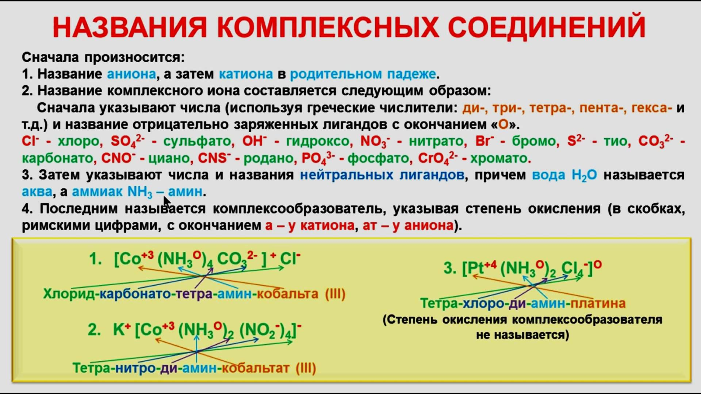

Slide 33
Комплексы, как и другие соединения, можно условно разделить на электролиты и неэлектролиты. К неэлектролитам принадлежат комплексы, состоящие из одной внутренней сферы: карбонилы металлов, π-комплексы, хелаты.
Электролиты в растворах диссоциируют. При растворении в воде комплексов, состоящих из внутренней и внешней сфер, прежде всего происходит их полная электролитическая диссоциация на внешнесферные и комплексные ионы – первичная диссоциация:
[Сu(NН₃)₄]SО₄ ⇔ [Сu(NН₃)₄]²⁺ + SО₄^{2–}

Slide 34
Комплексные ионы принадлежат в большинстве случаев к слабым электролитам, в растворах они подвергаются обратимой электролитической диссоциации постепенно, ступенчато замещая свои лиганды на молекулы воды:
[Сu(NН₃)₄]²⁺ + Н₂О ⇔ [Сu(Н₂О)(NН₃)₃]²⁺ + NН₃
[Сu(Н₂О)(NН₃)₃]²⁺ + Н₂О ⇔ [Сu(Н₂О)₂(NН₃)₂] + NН₃ и т.д.
Суммарное уравнение вторичной диссоциа-ции:
[Сu(NН₃)₄]²⁺ + 4Н₂О ⇔ [Сu(Н₂О)₄]²⁺ + 4NН₃
или в упрощенном виде (опуская молекулы растворителя)
[Сu(NН₃)₄]²⁺ ⇔ Сu²⁺ + 4NН₃

Slide 35
Константа равновесия этого равновесного процесса называется константой нестойкости комплексного иона:
Чем меньше значение константы нестойкости, тем устойчивее комплексный ион. Величина, обратная константе нестойкости, называется константой образования (или устойчивости) комплекса

Slide 36
Комплексные соединения вступают в реакции обмена, если в результате образуется более устойчивое соединение, т.е. реакция идет в сторону меньшей концентрации иона комплексообразователя:
1. Комплексный ион разрушается при образовании малорастворимого соединения, произведение растворимости которого существенно меньше константы нестойкости:
[Сu(NН₃)₄]²⁺ + S^{2–} → СuS↓ + 4NН₃
ПР _{СuS} = 4 · 10 ^{–38} << К_{нест}.

Slide 37
Реакция идет, если образуется комплексный ион с меньшим значением константы нестойкости:
[Сu(NН₃)₄]²⁺ + 4СN – → [Сu(СN)₄]^{2–} + 4NН₃

Slide 38
Комплексообразователь может менять степень окисления в окислительно-восстановительных реакциях:
2К₃[Fе(СN)₆] + 2КI → 2К₄[Fе(СN)₆] + I₂
окислитель | [Fе⁺³(СN)₆]^{3–} +ē→[Fе⁺²(СN)₆]^{4–} | 2 | процесс восстановления
восстановитель | 2I– – 2ē → I₂⁰ | 1 | процесс окисления
2[Fе(СN)₆]^{3–} + 2I– → 2[Fе(СN)₆]^{4–} + I₂⁰

Slide 39
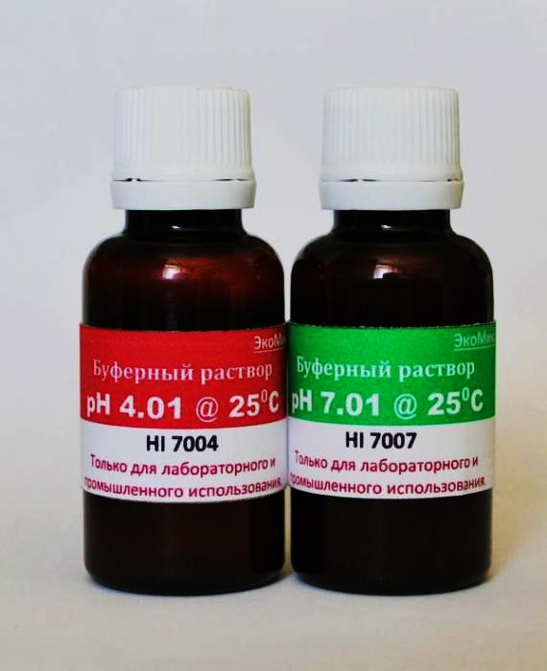
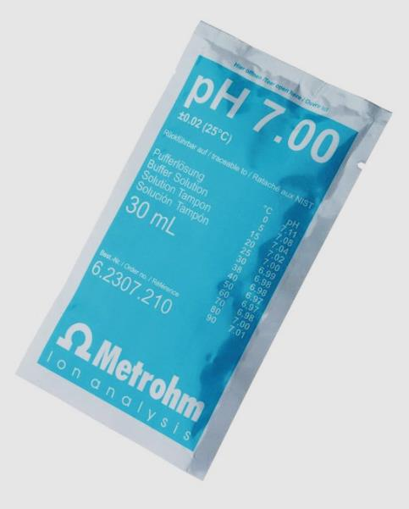
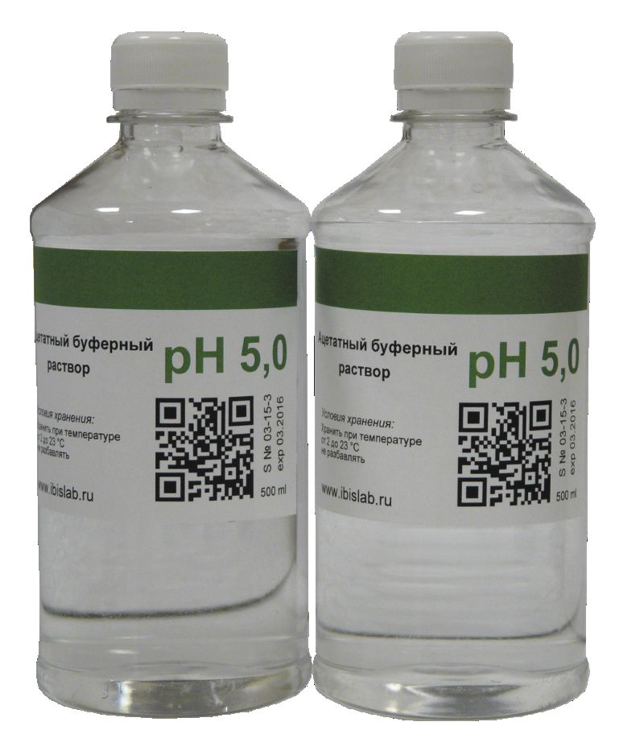
Буферные растворы
При определении жесткости воды Вы уже использовали буферный раствор. Теперь мы познакомимся с ними поближе.
В самом широком смысле буферными называют системы, поддерживающие определенное значение какого-либо параметра при изменении состава.

Slide 40
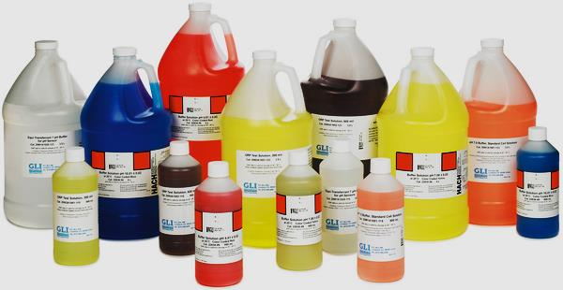
Буферные растворы (англ. buffer, от buff – смягчать удар) – растворы с определённой устойчивой концентрацией водородных ионов. рН буферных растворов мало изменяется при прибавлении к ним небольших количеств сильного основания или сильной кислоты, а также при разбавлении и концентрировании.

Slide 41
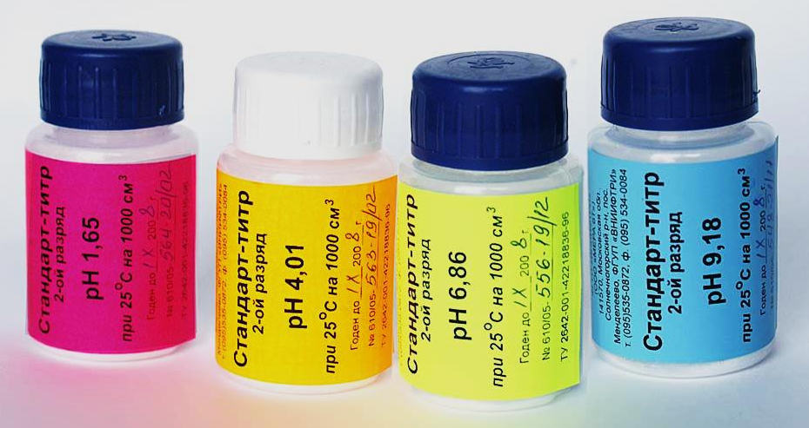
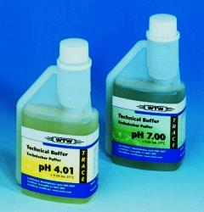
Буферные растворы могут быть:
кислотно-основными – поддерживают постоянное значение рН при введении кислот или оснований;
окислительно-восстановительными – сохра-няют постоянным потенциал систем при введении окислителей или восстановителей;
металлобуферные растворы, в которых поддерживается постоянное значение рМ.

Slide 42
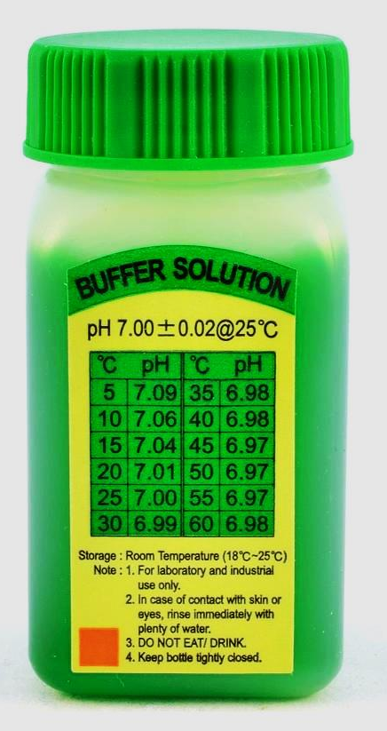
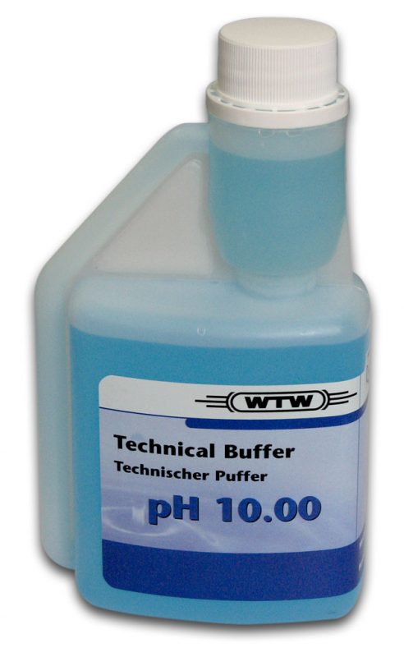
Буферный раствор представляет собой сопряженную пару; в частности кислотно-основные – сопряженную кислотно-основную пару. Например, ацетатный буферный раствор состоит из СН₃СООН и CH₃COONa, аммонийный – из NH₃ и NH₄Cl, фосфатный – из NaH₂PО₄ и Na₂HPО₄.

Slide 43
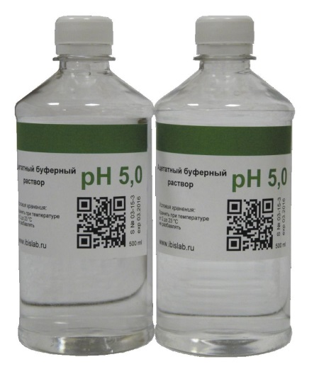
Как отмечалось выше в качестве буферных смесей могут быть использованы системы:
слабая кислота и её соль с сильным основанием, например, ацетатный буфер СН₃СООН + CH₃COONa
СН₃СООН ⇔ CH₃COO– + Н⁺
Ацетатный буфер

Slide 44
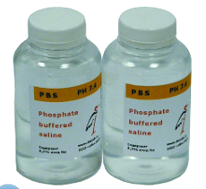
слабое основание и его соль с сильной кислотой, например, аммиачный буфер NH₄OH + NH₄Cl
NH₄OH ⇔ NH₄⁺ + OH–
кислая соль и средняя соль слабой кислоты с сильным основанием, например, карбонатный буфер Na₂CO₃ + NaHCO₃
HCO₃– ⇔ CO₃^{2–} + H⁺
Фосфатные буферы PBS pH 7.4 и 7.2

Slide 45
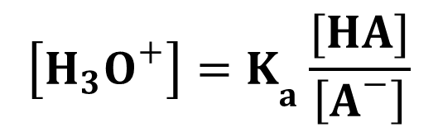
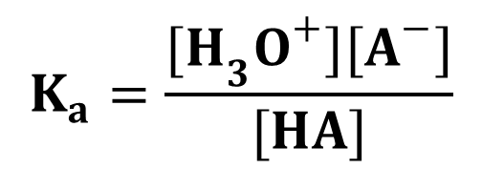
Расчет рН буферных растворов. В растворе, содержащем сопряженную пару, устанавливаются равновесия:
НА + Н₂О ⇔ Н₃О⁺ + А– (I)
А– + Н₂О ⇔ НА + ОН– (II)
Оба равновесия сильно сдвинуты влево, поскольку в растворе находятся достаточные количества как кислоты НА, так и основания А–. Константа рав­новесия (I) является константой кислотности НА:
$$K_{a}=\frac{{[H}_{3}O^{+}][A^{−}]}{[HA]}$$
отсюда
$${\left[H_{3}O^{+}\right]=K}_{a}\frac{[HA]}{\left[A^{−}\right]}$$

Slide 46
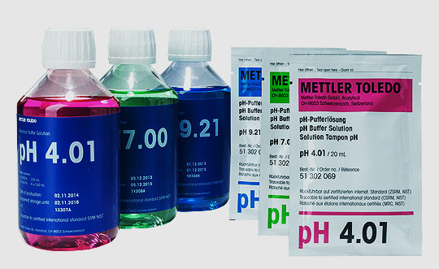
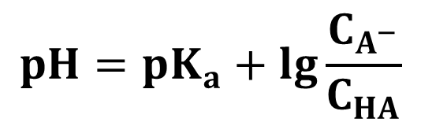
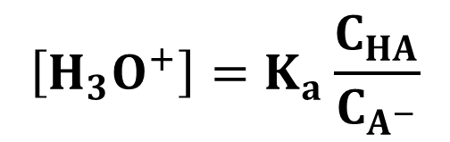
Поскольку равновесия сдвинуты влево, можно в первом приближении считать, что [НА] ≈ С(НА) и [А–] ≈ С(А–), поэтому
$${\left[H_{3}O^{+}\right]=K}_{a}\frac{C_{HA}}{C_{A^{−}}}$$
$$pH=pK_{a}+lg\frac{C_{A^{−}}}{C_{HA}}$$

Slide 47
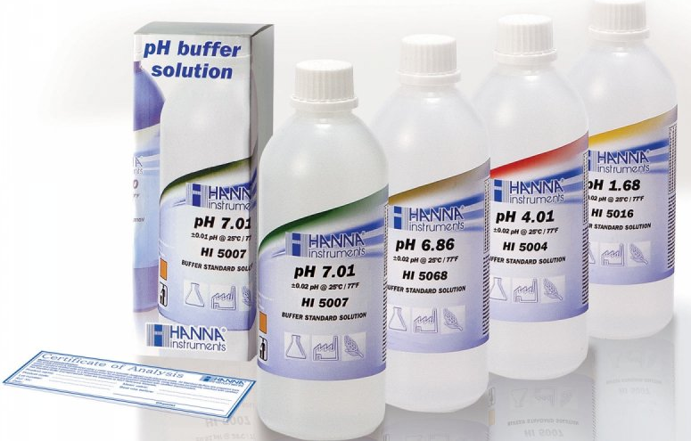
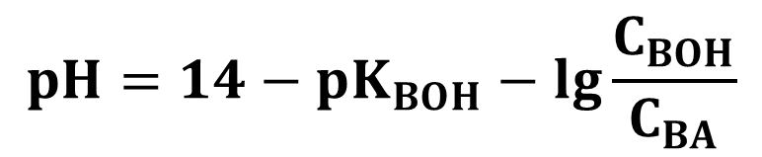
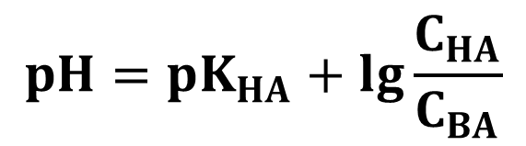
Значение pH буферных растворов можно рассчитать по формулам:
Для слабой кислоты HA и её соли с сильным основанием BA
Для слабого основания BOH и его соли с сильной кислотой HA
$$pH=pK_{HA}+lg\frac{C_{HA}}{C_{BA}}$$
$$pH=14−pK_{BOH}−lg\frac{C_{BOH}}{C_{BA}}$$

Slide 48
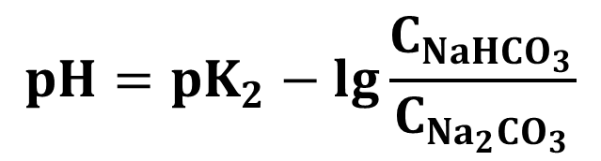
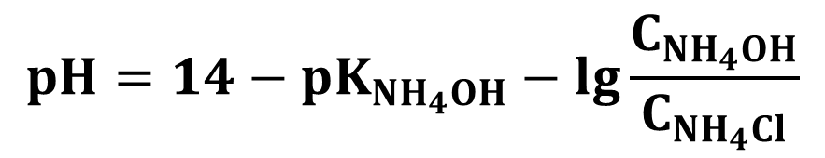
Например, pH аммиачного буферного раствора NH₄OH + NH₄Cl определяется формулой:
$$pH=14−pK_{NH_{4}OH}−lg\frac{C_{NH_{4}OH}}{C_{NH_{4}Cl}}$$
pH карбонатного буферного раствора выражается формулой:
$$pH=pK_{2}−lg\frac{C_{N{aHCO}_{3}}}{C_{{Na}_{2}CO_{3}}}$$

Slide 49
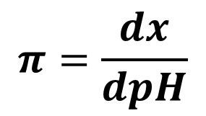
Буферные растворы сохраняют своё действие только до определённого количества добавляемой кислоты, основания или степени разбавления, что связано с изменением концентраций его компонентов.
Способность буферного раствора сохранять свой pH определяется её буферной ёмкостью - в г-экв. сильной кислоты или основания, которые следует прибавить к 1 л буферного раствора, чтобы его pH изменился на единицу. Буферная ёмкость тем выше, чем больше концентрация его компонентов.
Буферная ёмкость π определяется по формуле
$$π=\frac{dx}{dpH}$$

Slide 50



$$π=\frac{dx}{dpH}$$
где dx – концентрация введённой сильной кислоты (основания)
Область буферирования – интервал pH, в котором буферная система способна поддерживать постоянное значение pH. Обычно он равен pK_{a}±1.

Slide 51


Практическая работа № 14 «Окислительно-восстановительные реакции в анализе»

Slide 52
Цель: познакомиться с окислительно-восстановительными реакциями в анализе.

Slide 53
Окисление–восстановление является одним из основных методов химического анализа и широко применяется в аналитической практике.
Классификация методов окислительно-восстановительного титрования
Метод (титрант) | Первичное стандартное вещество | Уравнение реакции | Эквивалент | Индикатор
Пермангана-тометрия KMnO₄ | Na₂C₂O₄ | MnO₄– + 8H⁺ + 5ē = =Mn²⁺ + 4H₂O C₂O₄^{2–} – 2ē = 2CO₂ | 1/5KMnO₄ 1/2Na₂C₂O₄ | KMnO₄
Иодометрия Na₂S₂O₃ . 5H₂O | I₂ K₂Cr₂O₇ | 2S₂O₃^{2–} – 2ē = S₄O₆^{2–} I₂⁰ + 2ē = 2I – Cr₂O₇^{2–} + 14H⁺ + 6ē = 2Cr³⁺ + 7H₂O | 1/2Na₂S₂O₃ 1/2I₂ 1/6K₂Cr₂O₇ | Крахмал

Slide 54

Метод (титрант) | Первичное стандартное вещество | Уравнение реакции | Эквивалент | Индикатор
Иодиметрия I₂ | – | I₂⁰ + 2ē = 2I – | 1/2I₂ | Крахмал
Дихромато- метрия K₂Cr₂O₇ | – | Cr₂O₇^{2–} + 14H⁺ + 6ē = 2Cr³⁺ + 7H₂O | 1/6K₂Cr₂O₇ | Дифенил-амин и др. редокс-индикаторы
Броматомет-рия KBrO₃ | – | BrO₃– + 6H⁺ + 6ē = Br– + 3H₂O | 1/6KBrO₃ | Метиловый оранжевый

Slide 55


Основоположниками ионно-электронной теории реакций окисления-восстановле-ния в СССР являются Михайленко Я. И. и Писаржевский Л. В..
Михайленко Яков Иванович
(1864 – 1943 г.)
Лев Владимирович Писарже́вский (1874–1938 г.)

Slide 56

Общее представление о реакциях окисления-восстановления
Реакции, протекающие с изменением степени окисления реагирующих веществ, называют окислительно-восстановительными (ОВ реакциями или редокс-реакциями).
Степень окисления элемента в соединении определяется как заряд, который можно приписать элементу, исходя из предположения, что все электроны каждой его связи перешли к более электроотрицательному атому.

Slide 57

Для вычисления степени окисления элемента в соединении следует исходить из следующих положений:
1) степени окисления элементов в простых веществах принимаются равными нулю;
2) алгебраическая сумма степеней окисления всех атомов, входящих в состав молекулы, равна нулю;
3) постоянную степень окисления в соединениях проявляют щелочные металлы (+1), металлы главной подгруппы II группы, цинк и кадмий (+2);

Slide 58

4) водород проявляет степень окисления +1 во всех соединениях, кроме гидридов металлов (NaH, CaH₂ и т. п.), где его степень окисления равна –1;
5) степень окисления кислорода в со­единениях равна –2, за исключением пероксидов (–1) и фторида кислорода OF₂ (+2).
2Rb⁰ + 2H₂⁺O → 2Rb⁺OH + H₂⁰

Slide 59


6) степень окисления фтора в соединениях равна –1;
7) степень окисления алюминия в большинстве соединений равна +3;
степень окисления хрома в большинстве соединений равна +3 или +6.
Исходя из сказанного, легко, например, установить, что в соединениях NH₃, N₂H₄, NH₂OH, N₂O, NO, HNO₂, NO₂ и HNO₃ степень окисления азота соответственно равна –3, –2, –1, +1, +2, +3, +4, +5.
3Br₂⁰ + 2Al⁰ → → 2Al⁺³Br₃–

Slide 60
Высшая (максимальная) степень окисления – состояние атома, в котором он потерял все валентные электроны и имеет наибольший возможный для него положительный заряд (т.е. не может больше отдавать электроны), численно она равна номеру группы периодической системы элементов.
Например, S⁶⁺, N⁵⁺, Si⁴⁺, Al³⁺, Na⁺, Ca²⁺, Br⁷⁺. Исключения: F⁰, O²⁺, Fe⁶⁺, Ni³⁺, Co³⁺ (у этих элементов высшая степень окисления меньше номера группы), Cu³⁺, Au³⁺ (у этих элементов высшая степень окисления больше номера группы).
Атом, находящийся в высшей степени окисления, может быть только окислителем.

Slide 61
Низшая (минимальная) степень окисления – состояние атома, в котором он не может больше присоединять электроны. Для металлов это нулевая степень окисления, а для неметаллов низшая степень окисления равна номеру группы минус 8 (они имеют завершенную 8-миэлектронную оболочку).
Например, Cl–, S^{2–}, N^{3–}, P^{3–}, C^{4–}. Исключения: Н–, В^{3–}.
В минимальной степени окисления атом может быть только восстановителем.

Slide 62

Степени окисления меньше высшей, но больше низшей называют промежуточными (например, S⁴⁺, N³⁺, Br⁰).
В промежуточной степени окисления элемент может проявлять окислительно-восстановительную двойственность.
Окислительно-восстановительными называются такие реакции, в результате которых изменяется степень окисления одного или нескольких элементов, входящих в состав реагирующих веществ.
2Н₂⁰ + О₂⁰ → 2Н⁺₂О^{–2}

Slide 63



Slide 64


Slide 65


Slide 66
Полуреакция окисления сопровождается отдачей электронов, при окислении степень окисления элементов возрастает. Полуреакция восстановления сопровождается присоедине-нием электронов, при этом степень окисления элементов понижается. Полуреакции окисления и восстановления неосуществимы одна без другой: если есть донор электронов, должен быть и акцептор.

Slide 67



Slide 68
Вещество, содержащее окисляющийся элемент, называется восстановителем, восстановитель электроны отдает (донор электронов). Вещество, содержащее восстанавливающийся элемент, называется окислителем, окислитель – акцептор электронов.
Так, в реакции
5Fe²⁺ + MnO₄ – + 8H⁺ → 5Fe³⁺ + Mn²⁺ + 4H₂O
окислителем является перманганат-ион, а восстановителем катион железа (II):
Fe²⁺ – ē = Fe³⁺ | 5 | процесс окисления, Fe²⁺ – восстановитель
(Mn⁺⁷O₄)– + 8H⁺ + 5ē = Mn²⁺ + +4H₂O | 1 | процесс восстановления, MnO₄– (Mn⁺⁷) – окислитель

Slide 69

Вещество в более высокой степени окисления (Mn⁺⁷ или MnO₄–, Fe³⁺) называют окисленной формой (Ox), а вещество в более низкой степени окисления (Mn²⁺, Fe²⁺) – восстановленной формой (Red). Окисленная и восстановленная форма элемента образует редокс-пару: MnO₄–/Mn²⁺, Fe³⁺/Fe²⁺.
Количественной мерой окислительно-восстановительной способности пары Ox/Red служит окислительно-восстановительный потенциал Е_{Ox/Red}.

Slide 70


Slide 71

Реакции, которые протекают c изменением степени окисления подразделяются на:
а) межмолекулярные реакции, в которых окислитель и восстановитель находятся в разных веществах
4N^{–3}H₃ + 5O₂⁰ → 4N⁺²O^{–2} + H₂O^{–2}
Реакция протекает в присутствии катализатора (платины)
N^{–3} – 5ē = N⁺² | 4 | окисление, N^{–3} – восстановитель
O₂⁰ + 4ē = 2O^{–2} | 5 | восстановление, O₂⁰ – окислитель

Slide 72
б) внутримолекулярные реакции, в которых в одном и том же веществе атомы одного элемента являются окислителями, а атомы другого – восстановителями
2KCl⁺⁵O₃^{–2} → 2KCl– + 3O₂⁰
2O^{–2} – 4ē = O₂⁰ | 6 | 3 | окисление, O^{–2} – восстановитель
Cl⁺⁵ + 6ē = Cl– | 4 | 2 | восстановление, Cl⁺⁵– окислитель

Slide 73
в) реакции диспропорционирования или самоокисления-самовосстановления (дисмутации), в которых в одном и том же веществе часть атомов одного и того же элемента являются окислителями, а другая часть – восстановителями
3HN⁺³O₂ → HN⁺⁵O₃ + 2N⁺²O + H₂O
N⁺³ – 2ē = N⁺⁵ | 1 | окисление, N⁺³ – восстановитель
N⁺³ + ē = N⁺² | 2 | восстановление, N⁺³ – окислитель

Slide 74
ОВР конмутации – ОВР, в которых происходит выравнивание степени окисления атомов одного и того же элемента, находившихся до реакции в разных степенях окисления.
Эти реакции могут быть как межмолекулярными, так и внутримолекуляр-ными. Например, внутримолекулярные ОВР, протекающие при термическом разложении нитрата и нитрита аммония, относятся к реакциям конмутации, так как здесь происходит выравнивание степени окисления атомов азота:
N^{–3}H₄N⁺⁵O₃ = N₂⁺O↑ + 2H₂O↑ (около 200 ºС)
N^{–3}H₄N⁺³O₂ = N₂⁰↑ + 2H₂O (60 – 70 ºС)

Slide 75
Восстановители отдают электроны и окисляются. Восстановительные свойства проявляют:
1) простые вещества – активные металлы (щелочные и щелочноземель­ные, цинк, алюминий, железо и др.);
2) простые вещества – неметал­лы, такие, как водород, углерод (в виде угля или кокса), фосфор, кремний, при этом водород окисляется до Н⁺, углерод чаще всего окисляется до СО или СО₂, а фосфор, при действии сильных окислителей, – до Н₃РО₄;

Slide 76
3) соединения, содержащие элементы в низшей степени окисления, они могут только окисляться, поскольку их атомы способны лишь отдавать электроны: сера в степени окисления –2 (Н₂S и суль­фиды), азот –3 (NH₃ и его производные), йод –1 (HI и йодиды), водород –1 (гидриды) и др., например,
СаН₂ + 2Н₂О → Са(ОН)₂ + 2Н₂
4) металлы в более низкой степени окисления (ионы Sn²⁺, Fe²⁺, Cu⁺, Hg²⁺ и др.), взаимодействуя с окислителями, способны повышать свою степень окисления, например,
5FeCl₂ + KМnО₄ + 8НСl_{(разб.)} →
→ 5FeСl₃ + МnCl₂ + KСl + 4Н₂О.

Slide 77
Окислители присоединяют электроны и восстанавливаются. Окислительные свойства проявляют:
1) типичные неме­таллы (F₂, Cl₂, Вr₂, I₂, O₂) в элементарном (свободном) состоянии, например
2F₂ + 2H₂О → 4HF + О₂,
4Cl₂ + H₂S + 4H₂О → 8HCl + H₂SО₄;
2) элементы, находящиеся в высшей степени окисления, они мо­гут только восстанавливаться, так как их атомы способны лишь принимать электроны: сера в степени окисления +6 (H₂SO₄), азот +5 (HNО₃ и нитраты), марганец +7 (перманганат KMnО₄), хром +6 (хромат K₂CrО₄ и дихромат K₂Cr₂О₇), свинец +4 (РbO₂) и др., например,
K₂Cr₂О₇ + 3H₂S + 4H₂SО₄ →
→ Cr₂(SО₄)₃ + 3S + K₂SО₄ + 7H₂О;

Slide 78

3) водород в степени окисления +1 выступает как оки­слитель преимущественно в растворах кислот (как правило, при взаимодействии с металлами, стоящими в ряду напряжений до водорода), например,
Zn + H₂SO_{4 (разб.)} → ZnSO₄ + H₂↑;
4) ионы металлов, находящиеся в высшей степени окисления (например, Fe³⁺, Cu²⁺, Hg²⁺), выполняя функцию оки­слителей, превращаются в ионы с более низкой степенью окисления, например,
2FeCl₃+2KI → 2FeCl₂ + I₂ +2KCl.
Газ Н₂

Slide 79


Slide 80



Slide 82


Подробно о правилах составления электронного баланса при написании ОВР смотри в презентации по неорганической химии.

Slide 83

Опыты 1–3. Влияние характера среды на окислительно-восстановительный процесс.
Проведите реакцию KMnO₄ + Na₂SO₃ + …→ … в кислой, нейтральной и щелочной средах. Для этого в 3 пробирки налейте по 1–2 мл раствора KMnO₄, прибавьте такой же объем:
1) дистиллированной воды,
2) раствора серной кислоты,
3) раствора КОН.
В каждую пробирку внесите щепотку соли Na₂SO₃. Встряхните или перемешайте раствор в пробирке.
Отметьте, как изменяется окраска перманганата калия в каждой пробирке.

Slide 84

Опыты 1
2K⁺¹Mn⁺⁷O₄^{–2} + 3Na₂⁺¹S⁺⁴O₃^{–2} + H₂O^{–2} →
среда
→2Mn⁺⁴O₂^{–2} + 3Na₂⁺¹S⁺⁶O₄^{–2} + 2K⁺¹O^{–2}Н⁺¹
Mn⁺⁷ + 3ē = Mn⁺⁴ | 2 | восстановление, Mn⁺⁷ – окислитель
S⁺⁴ – 2ē = S⁺⁶ | 3 | окисление, S⁺⁴ – восстановитель

Slide 85


Наблюдаемый эффект: выпал бурый осадок.
Признаком реакции является выпадение осадка.
Условие протекания – добавление растворителя.
Тип реакции – обмена; протекает с изменением степени окисления; реакция необратимая.
MnO₂

Slide 86

Опыты 2
2K⁺¹Mn⁺⁷O₄^{–2} + 5Na₂⁺¹S⁺⁴O₃^{–2} + 3H₂⁺¹S⁺⁶O₄^{–2} →
среда
→2Mn⁺²S⁺⁶O₄^{–2} +5Na₂⁺¹S⁺⁶O₄^{–2} +K₂⁺¹S⁺⁶O₄^{–2}+3Н₂⁺¹O^{–2}
Mn⁺⁷ + 5ē = Mn⁺² | 2 | восстановление, Mn⁺⁷ – окислитель
S⁺⁴ – 2ē = S⁺⁶ | 5 | окисление, S⁺⁴ – восстановитель

Slide 87

Наблюдаемый эффект: обесцвечивание раствора.
Признаком реакции является изменение цвета раствора.
Условие протекания – добавление растворителя.
Тип реакции – обмена; протекает с изменением степени окисления; реакция необратимая.

Slide 88

Опыты 3
2K⁺¹Mn⁺⁷O₄^{–2} + Na₂⁺¹S⁺⁴O₃^{–2} + 2K⁺¹O^{–2}H⁺ →
среда
→2K₂⁺¹Mn⁺⁶O₄^{–2} + Na₂⁺¹S⁺⁶O₄^{–2} + Н₂⁺¹O^{–2}
Mn⁺⁷ + ē = Mn⁺⁶ | 2 | восстановление, Mn⁺⁷ – окислитель
S⁺⁴ – 2ē = S⁺⁶ | 1 | окисление, S⁺⁴ – восстановитель

Slide 89

Наблюдаемый эффект: раствор стал зеленым, а затем выпал бурый осадок.
Признаком реакции является изменение цвета раствора.
Условие протекания – добавление растворителя.
Тип реакции – обмена; протекает с изменением степени окисления; реакция необратимая.

Slide 90



Качественный анализ

Slide 91

Как отмечалось выше, аналитическая химия – наука о принципах и методах установления состава и структуры веществ и их смесей.
Анализ – в переводе с греческого решение любой задачи. Аналитическая химия очень тесно связана с химическим анализом, но их не следует отождествлять.
Цель химического анализа: получить достоверную информацию на вопросы: что?, сколько?, как?.
В зависимости от конкретной цели химический анализ делят на:
качественный (что?);
количественный (сколько?);
структурный (как?).

Slide 92


Задачи качественного анализа: обнаружить и провести идентификацию.
Объекты химического анализа: вещества любой природы (почва, вода, воздух, руды, минералы, пищевые продукты, лекарственное сырье, лекарственные препараты, парфюмерия, космические тела, биологический материал и др.).
Способы выполнения химического анализа: «сухой» и «мокрый».

Slide 93

Основные понятия качественного анализа
Анализируемый объект А' (твердый, жидкий, газообразный, раствор)
Обнаруживаемое вещество А – является составной частью А'
Аналитический эффект – явление, которое возникает при проведении химической реакции и несет информацию о присутствии определенного вещества.
Аналитическая реакция – химическая реакция, сопровождающаяся аналитическим эффектом.

Slide 94

Аналитический реагент В – вещество, вызывающее аналитический эффект.
Аналитическая форма – продукт химической реакции, отвечающий за аналитический эффект.
Поверочная реакция – химическая реакция позволяющая установить истинность или ложность аналитического эффекта (сигнала) на определенное вещество; с помощью этой реакции проводится идентификация.

Slide 95
Требования к реагентам
Степень чистоты (квалификация реагентата).
Определенная чувствительность.
Избирательность.
Вода, как реагент или растворитель, должна быть дистиллированной или очищенной.
Требования (общие) к реакциям
Стехиометричность (должны быть строго известны продукты химической реакции).
Полнота протекания (99 %).
Комнатная температура.
Быстрота.

Slide 96




Slide 97
Для обнаружения ионов в смеси используют систематический и дробный анализ.
Систематический анализ – это определен-ная, рациональная, заранее разработанная последовательность разделения и обнаружения ионов. Анализ проводят из одной порции исследуемого раствора, деля его вначале на определенные группы ионов (с помощью групповых реагентов), которые сходны по своим химико-аналитическим свойствам. Такие группы ионов называют аналитическими.

Slide 98
Каждая аналитическая группа в свою очередь делится на соответствующие более мелкие части. Ход систематического анализа, состав и число ионов в каждой группе зависит от применяемых групповых реагентов, которые в свою очередь определяют название аналитических классификаций ионов.

Slide 99
В практическом курсе нашли применение:
сульфидная классификация (основана на действии хлороводородной и сероводород-ной кислот, карбоната и сульфида аммония);
кислотно-основная (в качестве групповых реагентов используют хлороводородную, серную кислоты, гидроксид натрия (калия), водный раствор аммиака);
аммиачно-фосфатная классификация (основана на действии фосфатов и водного раствора аммиака).

Slide 100

Химико-аналитические свойства групп катионов

Slide 101
Кислотно-основная классификация катионов
Номер группы | I | II | III | IV | V | VI
Назва- ние | Раство римая | Хлорид-ная | Суль-фатная | Амфо- терная | Гидрок- сидная | Аммиа- катная
Груп-повой реа- гент | Нет | HCl (2 М) | H₂SO₄ (2 М) | NaOH, избыток | NaOH | NH₄OH конц.
Ионы | K⁺, Na⁺, NH₄⁺, | Ag⁺, [Hg₂]²⁺, Pb²⁺ | Ba²⁺, Ca²⁺, Sr²⁺ | Al³⁺, Cr³⁺, Zn²⁺, Sn²⁺, Sn⁴⁺ | Bi³⁺, Fe²⁺, Fe³⁺, Mn²⁺, Mg²⁺ | Hg²⁺, Cu²⁺, Co²⁺, Ni²⁺, Cd²⁺

Slide 102
Номер группы | I | II | III | IV | V | VI
Действие групповых реагентов | Практически все соединения растворимы в воде | Хлориды нерастворимы в воде и разбавленных кислотах | Сульфаты нерастворимы в воде и кислотах | Гидроксиды растворимы в избытке щелочи и в кислотах | Гидроксиды нерастворимы в щелочах, растворимы в кислотах. | Гидроксиды растворимы в избытке водного раствора аммиака

Slide 103


Slide 104
* – исследуемым объектом может быть раствор с осадком; осадок может быть только белого цвета и принадлежать:
а) катионам II группы – PbCl₂, AgCl, Hg₂Cl₂;
б) катионам III группы и свинца – CaSO₄, SrSO₄, BaSO₄, PbSO₄;
в этом случае осадок отделяют, промывают водой и анализируют на катионы II или III группы.

Slide 105
I аналитическая группа катионов – Na⁺, K⁺, NH₄⁺
Большинство солей катионов Na⁺, K⁺, NH₄⁺ хорошо растворимы в воде. Катионы I группы не имеют группового реагента и во всех аналитических классификациях выделяются в отдельную группу. Они образуют малое количество малорастворимых соединений и в основном с крупными, легко поляризующимися ионами. Изучим общие и частные реакции катионов I группы согласно указанному ниже списку реагентов. Сначала изучим общие, а затем частные реакции.

Slide 106

Реагенты на катионы I группы:
на катион натрия: окрашивание бесцветного пламени, K[Sb(OH)₆] (гексагидроксостибат (V) калия в нейтральной среде), HZn(UO₂)₃(CH₃COO)₈ (цинкуранилацетат Zn[(UO₂)₃(CH₃COO)₈] в уксуснокислом растворе):
Na⁺ + [Sb(OH)₆] – ⇔ Na[Sb(OH)₆]↓
гексагидроксостибат (V)
натрия (белый
мелкокристаллический осадок)
Na⁺ + Zn[(UO₂)₃ (CH₃COO)₈] + CH₃COO – + 9H₂O ⇔
цинкуранилацетат
⇔ NaZn(UO₂)₃(CH₃COO)₉ . 9H₂O↓
натрийцинкуранилацетат
(желтый кристаллический осадок)

Slide 107
на катион калия: окрашивание бесцветного пламени, Na₃[Co(NO₂)₆] (гексанитритокобальтат (III) натрия), NaHC₄H₄O₆ (гидротартрат натрия) или винная кислота H₂C₄H₄O₆ в присутствии ацетата натрия CH₃COONa (в нейтральной среде), Na₂Pb[Cu(NO₂)₆] (гексанитритокупрат (II) натрия и свинца):
2K⁺ + Na₃[Co(NO₂)₆] ⇔ NaK₂[Co(NO₂)₆]↓ + 2Na⁺
гексанитритокобальтат (III)
натрия и калия
(желтый кристаллический осадок)
K⁺ + NaHC₄H₄O₆ ⇔ KHC₄H₄O₆ ↓ + Na⁺
гидротартрат калия
(белый кристаллический осадок)
2K⁺ + Na₂Pb[Cu(NO₂)₆] ⇔ K₂Pb[Cu(NO₂)₆] + 2Na⁺
гексанитритокупрат (II)
калия и свинца (черные
кристаллический осадок)

Slide 108


на катион аммония: NaOH, NaHC₄H₄O₆, Na₃[Co(NO₂)₆], Na₂Pb[Cu(NO₂)₆], реактив Несслера, удаление катиона NH₄⁺ прокаливанием солей аммония.
Соли аммония в растворах щелочей разлагаются с выделением газообразного аммиака:
NH₄⁺ + OH – ⇔ NH₃↑ + H₂O
Реактив Несслера – смесь раствора тетрайодомеркурата (II) калия K₂[HgI₄] c KOH. Катионы аммония образуют с реактивом Несслера аморфный красно-бурый осадок меркураммония, при малой концентрации NH₄⁺ наблюдается желтое окрашивание.

Slide 109



Все соли аммония являются термически нестойкими и при нагревании разлагаются:
(NH₄)₂CO₃ → 2NH₃↑ + Н₂О↑ + CO₂↑
карбонат аммиак оксид
аммония углерода(IV)
углекислый газ
NH₄Cl ⇔ NH₃↑ + НCl↑
хлорид аммиак хлороводород
аммония
NH₄NO₂ → N₂↑ + 2Н₂О↑
нитрит
аммония
(NH₄)₂Cr₂O₇ → N₂↑ + 4Н₂О↑ + Cr₂O₃
дихромат оксид
аммония хрома (III)
соли летучих кислот
соли кислот-окислителей
Разложение (NH₄)₂SO₄

Slide 110

При изучении реакций катионов I группы запомним:
1) летучие соли щелочных металлов (кроме NH₄⁺) окрашивают бесцветное пламя горелки,
2) соли аммония являются термически нестойкими и при прокаливании разлагаются, что используется для удаления NH₄⁺-ионов,

Slide 111
3) ионы аммония мешают обнаружению ионов калия, поэтому для обнаружения K⁺-ионов необходимо удалить NH₄⁺ – ионы или замаскировать их,
4) мешающее действие NH₄⁺ – ионов при обнаружении ионов натрия с K[Sb(OH)₆] объясняется следующим: за счет гидролиза солей аммония (гидролиз по катиону) образуется кислая среда, в которой разлагается реагент K[Sb(OH)₆] с образованием белого аморфного осадка HSbO₃:
K[Sb(OH)₆] + H⁺ → H₃SbO₄ + K⁺ + 2Н₂О;
H₃SbO₄ → HSbO_{3 (т)} + Н₂О

Slide 112
Практическая работа № 15 «Катионы I аналитической группы»

Slide 113
Цель – Научиться определять катионы первой аналитической группы в растворе.
Приборы и реактивы: химическая посуда, растворы солей: аммония, натрия, калия (нитраты или хлориды, гидрофосфат аммония, карбонат натрия или другие); KH₂SbO₄, Na₃[Co(NO₂)₆], CH₃COOH, KOH, NaOH, НCl, H₂SO₄, K₂[HgI₄].

Slide 114


Опыт 1. Качественная реакция на ион Na⁺. К 5–6 каплям нейтрального раствора соли натрия прилейте 5–6 капель раствора KH₂SbO₄, потрите стеклянной палочкой о стенки пробирки. Внимание: среда раствора должна быть нейтральной или слабощелочной. В растворе должны отсутствовать ионы NH₄⁺, Mg₂⁺, так как они мешают обнаружению натрий - ионов. Реакцию надо проводить на холоде.
NaCl + KH₂SbO₄ → NaH₂SbO₄↓ + KCl
Na⁺ + H₂SbO₄– → NaH₂SbO₄↓
дигидроортостибат натрия
(белый кристаллический осадок)

Slide 115
Проверочные реакции
На осадок подействуйте холодной водой.
На осадок подействуйте горячей водой.
Подействуйте на осадок щелочью.
Растворите осадок в кислоте.
Раствор NaH₂SbO₄ склонен к перенасыщению, поэтому выпадение осадка можно ускорить, потирая стеклянной палочкой о стенки пробирки.

Slide 116
Опыт 2. Качественная реакция на ион K⁺. Поместите в пробирку 1–2 капли раствора какой-либо соли калия, прибавьте к нему 3–5 капли раствора гексонитритокобальтата (III) натрия Na₃[Co(NО₂)₆]. Внимание: реакцию нужно проводить в достаточно концентриро-ванных растворах в уксуснокислой или нейтральной среде. Поэтому прилейте 1–2 капли СH₃COOH. Потрите стеклянной палочкой о стенки пробирки. Обнаружению мешают ионы NH₄⁺. Соли натрия и магния не мешают обнаружению K⁺ ионов. Окислители или восстановители, реагирующие с реактивом, должны отсутствовать.
2K⁺ + Na₃[Co(NO₂)₆] ⇔ NaK₂[Co(NO₂)₆]↓ + 2Na⁺
гексанитритокобальтат (III)
натрия и калия
(желтый кристаллический осадок)

Slide 117
Опыт 3. Качественная реакция на ион NH₄⁺. Поместите в пробирку или в тигелек несколько капель раствора соли аммония и добавьте 5 капель водного раствора какого-либо сильного основания и накройте тигелек предметным стеклом с красной лакмусовой бумагой, подогрейте на электрической плитке. Вследствие разложения соли аммония выделяется аммиак:
NH₄Cl + NaOH ⇔ NH₄OH + NaCl
NH₄⁺ + OH – ⇔ NH₃↑ + H₂O
Выделяющийся аммиак может быть обнаружен по запаху и по посинению красной лакмусовой бумаги, смоченной дистиллирован-ной водой. Внимание: среда раствора должна быть сильно щелочной, раствор нужно нагревать до кипения.

Slide 118


Опыт 4. Качественная реакция на ион NH₄⁺. Поместите на предметное стекло каплю разбавленного раствора соли аммония и прибавьте к нему 1–2 капли раствора реактива Несслера (смесь раствора тетрайодомеркурата (II) калия K₂[HgI₄] c KOH). Катионы аммония образуют с реактивом Несслера аморфный красно-бурый осадок меркураммония, при малой концентрации NH₄⁺ наблюдается желтое окрашивание:
NH₃×H₂O + 2K₂[HgI₄] + KOH →
→ [Hg₂NH₂I₂]I↓ + 2H₂O + 5KI
желто-бурый осадок

Slide 119
II аналитическая группа катионов – Ag⁺, [Hg₂]²⁺, Pb²⁺
В состав этой группы входят катионы р- и d- элементов, дающие осадки с хлороводородной кислотой и ее солями, которые являются групповым реагентом. Эти катионы имеют на внешнем электронном уровне 18 или 18+2 электрона, являясь в связи с этим сильными поляризаторами и сами при этом легко поляризуются. Водные растворы катионов II группы бесцветны. Степень окисления ионов серебра, ртути (I) легко изменяется, т.к. они проявляют свойства окислителей.

Slide 120





Реагенты на катионы II группы.
Общие реагенты: НСl (разб.), НСl (разб.) со спиртом, NaOH (разб., недостаток и избыток), NH₃•H₂O (разб., недостаток и избыток), Na₂CO₃, KI, K₂CrO₄, Na₂HPO₄, дитизон, Na₂S или (NH₄)₂S.
NH₃•H₂O
NaOH

Slide 121


При изучении реакций катионов II группы обратите внимание:
1) на свойства образующихся осадков при действии на катионы общих реагентов:
а) хлоридов и иодидов на растворимость при нагревании и в избытке реагента,
б) сульфата свинца на растворимость в NaOH (изб.), 30 % CH₃COONH₄ или тартрате аммония (аммоний виннокислый; винной кислоты диаммонийная соль (NH₄)₂C₄H₄O₆);
Сульфат свинца

Slide 122


2) что при действии гидрофосфата катионы серебра образуют осадок среднего фосфата, а свинца и ртути (I) – гидрофосфата;
Ag₃PO₄
Na₃PO₄ + 3AgNO₃ → Ag₃PO₄↓ + 3NaNO₃
желтый

Slide 123


3) дитизон (дифенилтиокарбазон, 2-фенилгидразид фенилазотиомуравьиной кислоты, сокращённое обозначение H₂Dz, общая формула C₆H₅N=N-C(S)-NHNHC₆H₅, чёрные, пурпурно-чёрные или сине-чёрные кристаллы; не растворимы в воде) является органическим реагентом и образует в хлороформном растворе с катионами II группы окрашенные внутрикомплексные соединения;
Дитизон

Slide 124
4) на различие в химизме взаимодействия катионов II группы с NH₃.H₂O (разб., избыток).

Slide 125
Практическая работа № 16 «Катионы II аналитической группы»

Slide 126
Цель – Научиться определять катионы второй аналитической группы в растворе.
Приборы и реактивы: химическая посуда, растворы солей: серебра (I), свинца (II) (нитраты или другие); НCl, HNO₃, CH₃COOH, CH₃COONa, C₂H₅OH, K₂CrO₄, NH₄OH, KOH, NaOH.

Slide 127


Опыт 1. Качественная реакция на ион Ag⁺. Прилейте в пробирку 2–3 капли раствора соли AgNO₃ и прибавьте к нему 1–2 капли группового реагента (2М раствора HCl). Для полноты осаждения прилейте 3 капли С₂Н₅ОН.
AgNO₃ + HCl → AgCl↓ + HNO₃
Ag⁺ + Cl – → AgCl↓
белый
творожистый осадок

Slide 128

Прилейте к осадку (предварительно слив раствор) по каплям избыток аммиака (NH₄OH). В присутствии NH₄OH осадок растворяется, т.к. образуется комплексный ион.
AgCl + 2NH₄OH = [Ag(NH₃)₂]Cl + 2HOH
бесцветный раствор
Внимание! Реакцию следует проводить при рН<7, т. к. в щелочном растворе образуется оксид Ag₂О; в аммиачном растворе осадок не образуется, а образуется комплексный ион. В растворе должен отсутствовать ион Рb²⁺.
Для подтверждения наличия иона Ag⁺ в раствор нужно прилить HNO₃:
[Ag(NH₃)₂]Cl+ 2HNO₃ = AgCl↓ + 2NH₄NO₃
белый осадок

Slide 129

Опыт 2. Качественная реакция на ион Ag⁺. Прилейте в пробирку 2–3 капли раствора соли AgNO₃ и прибавьте к нему 1–2 капли хромата калия (K₂CrO₄). Для полноты осаждения прилейте 3 капли С₂Н₅ОН.
AgNO₃ + K₂CrO₄ → Ag₂CrO₄↓ + KNO₃
Ag⁺ + CrO₄ ^{2–} → Ag₂CrO₄↓
красно-бурый осадок

Slide 130
Внимание: Реакцию следует проводить при рН=7, т. к. в щелочном растворе образуется оксид Ag₂О; в аммиачном растворе осадок не образуется, а образуется комплексный ион. В растворе должны отсутствовать ионы Рb²⁺ и Ва²⁺. В растворе должны отсутствовать восстановители, т.к. в этом случае ионы CrO₄ ^{2–} восстанавливаются до Cr³⁺.
В уксуснокислой среде выпадает осадок бихромата серебра. В сильнокислой среде осадок не образуется.

Slide 131


Опыт 3. Качественная реакция на ион Pb²⁺. Прилейте в пробирку 2–3 капли раствора нитрата свинца (II) Pb(NO₃)₂ и прибавьте к нему 1–2 капли группового реагента (2М раствора HCl). Для полноты осаждения прилейте 3 капли С₂Н₅ОН.
Pb(NO₃)₂ + 2HCl → PbCl₂↓ + 2HNO₃
Pb²⁺ + 2Cl – → PbCl₂↓
белый
осадок
Хлорид свинца(II)

Slide 132
Хлорид свинца (II) – прозрачные кристаллы, слабо растворимые в воде. В горячих водных растворах подвергается гидролизу до основной соли:
PbCl₂ + H₂O → Pb(OH)Cl + HCl (при 50 ^{о}С)
хлорид гидроксохлорид
свинца(II) свинца(II)
Хорошо растворяется в концентрированной соляной кислоте:
PbCl₂ + 2HCl → H₂[PbCl₄]
хлорид тетрахлороплюмбат (II)
свинца(II) водорода
Разлагается щелочами:
PbCl₂ + 2NaOH → Pb(OH)₂↓ + 2NaCl
PbCl₂ + 4NaOH → Na₂[Pb(OH)₄] + 2NaCl
тетрагидроксоплюмбат (II)
натрия

Slide 133

PbCl₂ – PbBr₂ – PbI₂

Slide 134

Опыт 4. Качественная реакция на ион Pb²⁺. Прилейте в пробирку 2–3 капли раствора нитрата свинца (II) Pb(NO₃)₂ и прибавьте к нему 1–2 капли хромата калия K₂CrO₄. Для полноты осаждения прилейте 3 капли С₂Н₅ОН.
Pb(NO₃)₂ + K₂CrO₄ → PbCrO₄↓ + 2KNO₃
Pb²⁺ + CrO₄^{2–} → PbCrO₄ ↓
желтый
осадок
Внимание: Реакцию следует проводить при рН=7 в присутствии буферной смеси CH₃COOH и CH₃COONa.

Slide 135


Хромат свинца(II) – жёлтые кристаллы, не растворимые в воде. Растворяется в концентрированных кислотах:
2PbCrO₄ + 4НNO₃ → 2Pb(NO₃)₂ + Н₂CrO₄ + Н₂O
и щелочах:
PbCrO₄ + 4KOН → K₂[Pb(OH)₄] + K₂CrO₄
Крокоит – хромат свинца PbCrO₄
Хромат свинца (II)

Slide 136

III аналитическая группа катионов – Са²⁺, Sr²⁺, Ba²⁺
В состав III аналитической группы входят катионы s²-элементов, дающие осадки с серной кислотой, которая является групповым реагентом. Сульфаты бария и стронция практически нерастворимы в воде, сульфат кальция обладает заметной растворимостью. Осадок СаSО₄ образуется при действии Н₂SО₄ со спиртом вследствие уменьшения растворимости сульфата кальция в водно-спиртовом растворе.
ВаSО₄

Slide 137
Катионы III группы в водных растворах бесцветны и образуют аквакомплексы [M(H₂O)₆]²⁺. Степень окисления у этих катионов постоянная (+2), они имеют устойчивые электронные оболочки типа инертного газа, по сравнению с катионами I группы их радиус меньше, заряд больше, поэтому они обладают более высокими поляризующими свойствами.

Slide 138
Реагенты на катионы III аналитической группы
Общие реагенты: Н₂SО₄, (Н₂SО₄+спирт), Na₂HPO₄, (NH₄)₂C₂О₄, родизонат натрия, окрашивание бесцветного пламени.
Реагенты на ионы Ba²⁺ и Sr²⁺: K₂СrО₄, (K₂Сr₂О₇ + СН₃СООNa), СаSО₄ (нас.), (NH₄)₂SО₄ (нас.).
Реагенты на ионы Са²⁺: K₄[Fe(CN)₆] в присутствии аммиака и хлорида аммония, (NH₄)₂C₂О₄, (NH₄)₂SО₄ (нас.).

Slide 139
При изучении реакций катионов III группы обратите внимание на следующее:
Установить подлинность присутствия катионов III группы в чистых растворах их солей можно любым из приведенных реагентов.
Специфическим реагентом на ион Ba²⁺ в пределах III группы является K₂Сr₂О₇ в присутствии СН₃СООNa. Это обеспечивает полноту осаждения ВаСrО₄ вследствие сдвига равновесия вправо:
Сr₂О₇^{2–} + Н₂О ⇔ 2СrО₄^{2–} + 2Н⁺.
Ацетат-ионы связывают ионы водорода в слабый электролит – уксусную кислоту, в которой растворяется осадок хромата стронция.

Slide 140
Специфические реагенты на стронций и кальций-ионы отсутствуют, эти ионы в смеси уверенно можно обнаружить только в отсутствии ионов бария.
Сульфаты катионов III группы практически не растворимы в разбавленных кислотах и щелочах, поэтому для переведения катионов в раствор предварительно переводят сульфаты в карбонаты, которые затем растворяют в разбавленных кислотах.
Осадок СаSО₄ растворяется в насыщенном растворе (NH₄)₂SО₄, а сульфаты стронция и бария не растворяются, что используется для отделения ионов кальция от стронция и бария.

Slide 141
Практическая работа № 17 «Катионы III аналитической группы»

Slide 142
Цель – Научиться определять катионы третьей аналитической группы в растворе.
Приборы и реактивы: химическая посуда, растворы солей: кальция, бария (нитраты или другие); H₂SO₄, (NH₄)₂С₂О₄, K₄[Fe(CN)₆], NH₄Сl, NH₄ОН, C₂H₅OH, K₂СrO₄, K₂Сr₂О₇, CH₃COOH, CH₃COONa.

Slide 143


Опыт 1. Качественные реакции на ионы III аналитической группы (групповой реагент – 1М раствор H₂SO₄)
В пробирку прилейте 5 капель раствора соли и 2 капли раствора H₂SO₄. При наличии катионов Ва²⁺ или Са²⁺, выпадает белый кристаллический осадок BaSO₄ или CaSО₄. Для полноты осаждения добавляют C₂H₅OH.
Реакции проводят в нейтральной среде.
Ba(NO₃)₂ + H₂SO₄ → BaSО₄↓ + 2HNO₃
Ca(NO₃)₂ + H₂SO₄ → CaSО₄↓ + 2HNO₃
BaSO₄
CaSО₄

Slide 144

При взаимодействии Na₂SO₄ с ионами Ba²⁺ образуется белый мелкокристаллический осадок сульфата бария (1 пробирка), который нерастворим в воде и кислотах (2 пробирка):
BaCl₂ + Na₂SO₄ → BaSO₄↓ + 2 NaCl

Slide 145
Опыт 2. Качественная реакция на ион Са²⁺. Реакция с оксалатом аммония (NH₄)₂С₂О₄ .
Поместите в пробирку 1–2 капли раствора какой-либо соли кальция и добавьте 1–2 капли уксусной кислоты, чтобы реакция была кислой. Среду реакции проверьте при помощи индикатора. Добавьте несколько капель раствора оксалата аммония. При этом белый мелкий кристаллический осадок СаС₂О₄ выпадает из концентрированных растворов сразу, а из разбавленных постепенно:
CaCl₂ + (NH₄)₂C₂O₄ → СаС₂O₄↓ + 2NH₄Cl
Са²⁺ + С₂О₄^{2–} → СаС₂О₄↓
белый
Изучите свойства полученного осадка, подействовав на него уксусной кислотой и минеральными кислотами.

Slide 146
Условия проведения реакции:
1. Начать осаждение лучше в растворе, подкисленном уксусной кислотой, а заканчивать в слабоаммиачном растворе.
2. Нагревание способствует осаждению, поэтому раствор нагревают до температуря кипения.
3. Ионы бария должны быть предварительно удалены, они также образуют с данным реактивом малорастворимые осадки.
4. Сильные окислители, окисляющие оксалат-ионы, должны отсутствовать.

Slide 147
Опыт 3. Качественная реакция на ион Са²⁺. Реакция с гексацианоферратом (II) калия K₄[Fe(CN)₆].
Поместите в пробирку 2–3 капли раствора соли кальция, прибавьте 5 капель смеси раствора NH₄ОН и NH₄Сl и 2–3 капли раствора K₄(Fe(CN)₆). При кипячении полученной смеси выпадает белый кристаллический осадок:
CaCl₂+K₄[Fe(CN)₆]+NH₄Cl→ CaKNH₄[Fe(CN)₆]↓+3KCl
Ca²⁺ + K⁺ + NH₄⁺ + [Fe(CN)₆]^{4–} → CaKNH₄[Fe(CN)₆]↓
белый

Slide 148
Условия проведения реакции:
1. Реакцию можно проводить в подкисленном уксусной кислотой растворе либо в слабоаммиачном растворе.
2. Осаждение ведут при кипячении.
3. Осаждение в щелочной среде проводят в присутствии смеси NH₄Сl и NH₄ОН.
4. Соединения, окисляющие K₄[Fe(CN)₆] должны отсутствовать.

Slide 149
Опыт 4. Качественная реакция на ион Ва²⁺. Реакция с хроматом (K₂СrO₄) или бихроматом (K₂Сr₂О₇) калия.
Поместите в пробирку 1–2 капли раствора соли бария, прибавьте несколько капель раствора K₂СrO₄ или K₂Сr₂О₇ пробирку нагрейте. При этом выпадает желтый кристаллический осадок:
ВаСl₂ + K₂СrO₄ → ВаСrO₄↓+2КСl
Ва²⁺ + СrО₄^{2–} → ВаCrO₄↓
желтый

Slide 150
Условия проведения реакции:
1. Реакцию следует проводить в нейтральной или слабокислой среде.
2. При осаждении ионов Ва²⁺ в кислой среде бихроматом калия K₂Сr₂О₇ следует добавлять ацетат натрия СН₃COONa
3. Лучше всего вести осаждение ионов Ва²⁺ в кислой среде.

Slide 151
IV аналитическая группа катионов – Al³⁺, Sn²⁺, Sn⁴⁺, Cr³⁺, Zn²⁺
Катионы, образующие IV группу, относятся к р- и d-элементам. Алюминий имеет законченный восьмиэлектронный слой внешней оболочки, у других элементов происходит достройка третьего электронного уровня от 8 до 18 электронов. Водные растворы катионов IV группы (за исключением Сr³⁺) бесцветны. Растворы солей Сr³⁺ окрашены в темно-зеленый цвет.

Slide 152



Групповым реагентом на катионы IV группы является NaOH (КОН) в избытке. Для катионов IV группы характерным является то, что при действии щелочи образуются соответствующие гидроксиды, которые обладают амфотерными свойствами и в избытке щелочи растворяются с образованием гидроксокомпексов [M^{n+}(ОН)₄]^{+n–4} (Для Sn(IV) [Sn(OH)₆]^{2–} ).
Сr(OH)₃

Slide 153
Второй характерной особенностью катионов этой группы является то, что почти все их соли подвергаются гидролизу в той или иной степени. Наиболее полному гидролизу подвергаются соли олова, поэтому олово в форме катионов Sn²⁺ и Sn⁴⁺ может находиться только в кислых растворах.
На каждый катион IV группы имеются или специфические реакции, или довольно характерные реакции из общеаналитических.

Slide 154
Реагенты на катионы IV группы.
1. Общие реагенты: NaOH (недостаток), NaOH (избыток), NH₃.H₂O (недостаток и избыток), Na₂CO₃, Na₂HPO₄, K₄[Fe(CN)₆], Na₂S или (NH₄)₂S.
2. Реагенты на Аl³⁺ – гидролиз в присутствии СН₃СООNa, гидролиз [Al(OH)₄]– в присутствии NH₄Cl, ализарин.
3. Реагенты на Sn²⁺ – соли висмута (III) в щелочной среде, HgCl₂, Н₂О₂ в щелочной среде.
4. Реагенты на Sn (IV) – гидролиз [Sn(OH)₆]²⁻ в присутствии NH₄Cl, металлическое железо (восстановление до Sn²⁺).
5. Реагенты на Сr³⁺ – Н₂О₂ в щелочной среде, этилендиаминтетрауксусная кислота (ЭДТА).
6. Реагенты на Zn²⁺ – K₄[Fe(CN)₆], дитизон, (NH₄)₂[Hg(NCS)₄].

Slide 155
При изучении реакций на катионы IV группы обратите внимание на следующее:
1. Растворимые карбонаты (Na₂CO₃, К₂CO₃ ) осаждают катионы Al³⁺, Sn²⁺, Sn⁴⁺, Cr³⁺ в виде соответствующих гидроксидов, а катионы Zn²⁺ – в виде основных солей.
2. Катион Zn²⁺ с NH₃.H₂O образует белый осадок Zn(OH)₂, который растворяется в избытке реагента с образованием комплексного соединения [Zn(NH₃)₄]²⁺. Гидроксиды алюминия, хрома, олова в избытке аммиака не растворяются.

Slide 156
3. Отличительной особенностью Cr(OH)₃ является способность со осаждать и со осаждаться вместе с гидроксидами других металлов (главным образом цинка, кобальта и никеля). Cr(OH)₃ и Zn(OH)₂ по отдельности очень легко растворяются в избытке щелочи, если же катионы Cr³⁺ и Zn²⁺ присутствуют в растворе одновременно, то полученный при действии на них щелочи осадок гидроксидов не растворим даже в большом избытке щелочи.

Slide 157
Изучение общеаналитических и специфических реакций показывает, что катионы IV группы из их смеси можно обнаружить систематическим ходом анализа, а также дробным анализом.

Slide 158
Практическая работа № 18
«Катионы IV аналитической группы»

Slide 159

Цель – Научиться определять катионы четвертой аналитической группы в растворе.
Приборы и реактивы: химическая посуда, растворы солей: алюминия, хрома (III), цинка (нитраты, хлориды или другие); KOH, NaOH, H₂SO₄, НCl, NH₄Сl, NH₄ОН, H₂O₂.

Slide 160




Опыт 1. Качественные реакции на ионы IV аналитической группы (групповые реагенты – щелочи, при взаимодействии с которыми образуются осадки гидроксидов, растворимые в избытке реактива.
В пробирку налейте 2 капли соли, прибавьте 3–5 капель раствора NaOH. При этом выпадает осадок гидроокиси:
Al³⁺ + 3OH– = Al(OH)₃↓
Cr³⁺ + OH– = Cr(OH)₃↓
Zn²⁺ + 2OH– = Zn(OH)₂↓
Sn²⁺ + 2OH– = Sn(OH)₂↓
Sn⁴⁺ + 4OH– + 2H₂O = H₂[Sn(OH)₆]↓.
Сr(OH)₃
Sn(OH)₂
Al(OH)₃

Slide 161

AlCl₃ + 3NaOH → Al(OH)₃↓ + 3NaCl
Al³⁺ + 3OH– → Al(OH)₃↓
белый желатинообразный
В избытке щелочи осадок гидроксида, растворяется (в избытке аммиака не растворяется):
Al(OH)₃ + NaOH → Na[Al(OH)₄]
тетрагидроксоалюминат
натрия
Al(OH)₃ + OH– → [Al(OH)₄]–

Slide 162
Прибавьте к раствору тетраалюмината натрия 5 капель насыщенного раствора NH₄Cl и нагрейте смесь до кипения: При этом тетраалюминат разлагается с образованием Al(OH)₃:
[Al(OH)₄]– + NH₄⁺ → Al(OH)₃↓ + 3NH₄OH

Slide 163
Внимание:
Реакцию получения гидроксида алюминия следует проводить при pH≥4,1. Избыток свободной едкой щелочи и свободных кислот, растворяющих гидроокись алюминия, препятствует выпадению осадка.
Данную реакцию следует проводить при нагревании до кипячения.
Полное осаждение осадка происходит в присутствии большого избытка NH₄Cl.
Катионы 3 аналитической группы и другие катионы образующие с NH₄ОН осадки должны отсутствовать.

Slide 164

Cr₂(SO₄)₃ + 6NaOH → 2Cr(OH)₃↓ + 3Na₂SO₄
2Cr³⁺ + 6OH– → 2Cr(OH)₃↓
В избытке щелочи осадок гидроксида, растворяется (в избытке аммиака не растворяется):
Cr(OH)₃ + NaOH → Na[Cr(OH)₄]
Cr(OH)₃ + OH– → [Cr(OH)₄]–

Slide 165

Комплексный ион принадлежит к слабым электролитам, в растворах он подвергается обратимой электролитической диссоциации постепенно, ступенчато замещая свои лиганды на молекулы воды:
[Cr(OH)₄]– + Н₂О ⇔ [Cr(Н₂О)(OH)₃] + OH –
[Cr(Н₂О)(OH)₃] + Н₂О ⇔ [Cr(Н₂О)₂(OH)₂] ⁺ + OH –
[Cr(Н₂О)₂(OH)₂]⁺ + Н₂О ⇔ [Cr(Н₂О)₃(OH)]²⁺ + OH –
[Cr(Н₂О)₃(OH)]²⁺ + Н₂О ⇔ [Cr(Н₂О)₄]³⁺ + OH –
Суммарное уравнение вторичной диссоциации:
[Cr(OH)₄]– + 4Н₂О ⇔ [Cr(Н₂О)₄]³⁺ + 4OH –
или
[Cr(OH)₆]^{3–} + 6Н₂О ⇔ [Cr(Н₂О)₆]³⁺ + 6OH –

Slide 166
Zn²⁺ + 2OH– → Zn(OH)₂↓
В избытке щелочи осадок гидроксида, растворяется:
Zn(OH)₂ + 2NaOH → Na₂ [Zn(OH)₄]
Zn(OH)₂ + OH– → [Zn(OH)₄]^{2–}
В отличие от катионов алюминия и хрома (III) катион Zn²⁺ с NH₃.H₂O образует белый осадок Zn(OH)₂, который растворяется в избытке реагента с образованием комплексного соединения [Zn(NH₃)₄]²⁺:
Zn(OH)₂ + 4NH₄ОН → [Zn(NH₃)₄]²⁺ + 4H₂O + 2OH–
катион
тетраамминцинка

Slide 167
Запомните: Cr(OH)₃ и Zn(OH)₂ по отдельности очень легко растворяются в избытке щелочи, если же катионы Cr³⁺ и Zn²⁺ присутствуют в растворе одновременно, то полученный при действии на них щелочи осадок гидроксидов не растворим даже в большом избытке щелочи.

Slide 168
Прибавьте к небольшому количеству осадков Al(OH)₃, Cr(OH)₃, Zn(OH)₂ по 3 капли раствора HCl – осадки растворяются:
Al(OH)₃ + H⁺ → Al³⁺ + 3H₂O
Cr(OH)₃ + H⁺ → Cr³⁺ + 3H₂O
Zn(OH)₂ + H⁺ → Zn²⁺ + 2H₂O
Следовательно Al(OH)₃, Cr(OH)₃, Zn(OH)₂ – амфотерные соединения.

Slide 169

Опыт 2. Качественная реакция на ион Cr³⁺. Реакция с пероксидом водорода (Н₂O₂) в присутствии гидроксида калия (KОН).
Поместите в пробирку 2–3 капли раствора любой соли хрома (III), прибавьте 5 капель H₂O₂, 3–5 капель KОН; нагрейте смесь до кипения. При этом окраска раствора из сине-зеленой переход в желтую:
Cr₂(SO₄)₃+3H₂O₂+10KOH → 2K₂CrO₄+3K₂SO₄+8H₂O

Slide 170
Cr₂(SO₄)₃+3H₂O₂+10KOH → 2K₂CrO₄+3K₂SO₄+8H₂O
Cr³⁺ – 3ē+8OH–→(Cr⁺⁶O₄)^{2–}+4H₂O | 2 | окисление, Cr³⁺ – восстановитель
H₂O₂^{–1} + 2ē → 2(O^{–2}H)– | 3 | восстановление, H₂O₂ (О^{–1}) – окислитель
2Cr³⁺ + 3H₂O₂ + 16OH– → 2CrO₄^{2–} + 8H₂O + 6OH–
2Cr³⁺ + 3H₂O₂ + 10OH– → 2CrO₄^{2–} + 8H₂O

Slide 171
Внимание:
В качестве окислителя кроме, перекиси водорода, можно пользоваться другими окислителями.
Реакцию следует проводить в щелочной среде при нагревании.
При проведении окисления в щелочном растворе сначала приливают окислитель, а затем понемногу раствор щелочи.

Slide 172


Растворы хромата (слева) и дихромата калия легко переходят друг в друга при изменении кислотности среды

Slide 173

V аналитическая группа катионов – Fe³⁺, Fe²⁺, Mn²⁺, Bi³⁺, Mg²⁺
Катионы, образующие V аналитическую группу, относятся к s²- (Mg²⁺), p- (Bi³⁺) и d-(Mn²⁺, Fe²⁺, Fe³⁺) элементам. В атомах элементов этой группы (Mn, Fe) происходит достройка третьего электронного слоя от 8 до 18 электронов, висмут имеет законченный 18-электронный внешний слой, либо оболочку, содержащую 18+2 электронов в двух внешних слоях.

Slide 174
Реагенты на катионы V группы.
Общие реагенты: NaOH (недостаток), NaOH (избыток), NH₃.H₂O (недостаток и избыток), Na₂CO₃, Na₂HPO₄, K₄[Fe(CN)₆], K₃[Fe(CN)₆], Na₂S или (NH₄)₂S.
Реагенты на катионы:
Мg²⁺ – Na₂HPO₄ в присутствии NH₃.H₂O + NH₄Cl.
Bi³⁺ – SnCl₂ + NaOH (изб.), KI, гидролиз в присутствии Сl⁻ -иона.
Mn²⁺ – NaBiO₃ в азотнокислой среде, PbO₂ в кислой среде.
Fe²⁺– диацетилдиоксим (диметилглиоксим), K₃[Fe(CN)₆].
Fe³⁺ – NH₄NCS (NaNCS), K₄[Fe(CN)₆].

Slide 175
Из характеристики изучаемой группы катионов необходимо обратить внимание на следующее:
Водные растворы солей магния и висмута бесцветные; растворы Fe²⁺ имеют бледно-зеленую окраску; растворы Mn²⁺ – бледно-розового цвета (разбавленные растворы бесцветны); растворы солей Fe³⁺ имеют желтую окраску.

Slide 176
Все катионы группы со щелочами образуют гидроксиды, которые практически не растворимы в воде, а также в избытке щелочи. При действии водного раствора аммиака также образуются гидроксиды, не растворимые в избытке реагента. Этим свойством (нерастворимость гидроксидов в избытке щелочи и аммиака) обладают только катионы V группы, поэтому в качестве группового реагента используют или NaOH (KOH) или водный раствор аммиака. Из образующихся гидроксидов наибольшей растворимостью обладает Mg(OH)₂, который растворим в солях аммония.

Slide 177
Из катионов V группы соли висмута в наибольшей степени подвергаются гидролизу. Особенно полно гидролиз протекает в присутствии ионов Сl– с образованием белого аморфного осадка – хлорида висмутила:
Bi³⁺ + Cl– + 2H₂O → Bi(OH)₂Cl_{(т)} + 2H⁺,
Bi(OH)₂Cl_{(т)} → BiOCl_{(т)} + Н₂О.
В целях предотвращения гидролиза к водным растворам солей висмута добавляется соответствующая кислота, вследствие чего эти растворы имеют кислую среду. Растворы солей Fe³⁺, Fe²⁺, Mn²⁺, Mg²⁺ подвергаются гидролизу в незначительной степени. При нагревании гидролиз этих солей увеличивается.

Slide 178
Практическая работа № 19
«Катионы V аналитической группы»

Slide 179
Цель – Научиться определять катионы пятой аналитической группы в растворе.
Приборы и реактивы: химическая посуда, растворы солей: железа (II и III), марганца (II) (нитраты, хлориды или другие); KOH, NaOH, NH₄ОН, НCl, K₄[Fe(CN)₆], K₃[Fe(CN)₆], NH₄CNS, H₂O₂.

Slide 180




Опыт 1. Качественные реакции на ионы V аналитической группы (групповые реагенты – щелочи, при взаимодействии с которыми образуются осадки гидрокси-дов, которые практически не растворимы в воде, а также в избытке щелочи.
В пробирку налейте 2 капли соли, прибавьте 3–5 капель раствора NaOH. При этом выпадает осадок гидроокиси:
Fe³⁺ + 3OH– = Fe(OH)₃↓
Fe²⁺ + 2OH– = Fe(OH)₂↓
Mn²⁺ + 2OH– = Mn(OH)₂↓
Fe(OH)₃
бледно-розовый Mn(OH)₂
Fe(OH)₂

Slide 181

Гидроксид марганца (II) – Mn(OH)₂ – светло-розовые кристаллы, не раствори-мые в воде.
Гидрокси́д желе́за (II) – Fe(OH)₂ – амфотерный гидроксид с преобладанием осно́вных свойств. Кристаллическое вещество белого (иногда с зеленоватым оттенком) цвета, на воздухе со временем темнеет. Является одним из промежуточ-ных соединений при ржавлении железа.
Гидроксид железа(III) – Fe(OH)₃ – красновато-коричневые кристаллы, не растворяется в воде. Проявляет слабые амфотерные свойства с преобладанием основных.

Slide 182
При действии водного раствора аммиака также образуются гидроксиды, не растворимые в избытке реагента.
В пробирку налейте 2 капли соли, прибавьте 3–5 капель раствора NH₄ОН. При этом выпадает осадок гидроокиси:
Fe³⁺ + 3OH– = Fe(OH)₃↓
Fe²⁺ + 2OH– = Fe(OH)₂↓
Mn²⁺ + 2OH– = Mn(OH)₂↓
Запомните: Этим свойством (нерастворимость гидроксидов в избытке щелочи и аммиака) обладают только катионы V группы, поэтому в качестве группового реагента используют или NaOH (KOH) или водный раствор аммиака.

Slide 183

Запомните изменение окраски марганца с разной степенью окисления:
ион Mn²⁺(aq) – бледно-розовый;
Мn(OH)₃ (содержит марганец (III)) – темно-коричневое твердое тело;
МnO₂ (содержит марганец (IV)) – это сплошной черный осадок;
водный раствор марганца (VI) содержат зеленый манганат ион [MnO₄]²⁻
водный раствор марганца(VII) содержат фиолетовый перманганат-иона [MnO₄]⁻.
http://catalog.flatworldknowledge.com/bookhub/4309?e=averill_1.0-ch23_s02

Slide 184

Опыт 2. Качественная реакция на ион Fe³⁺. Реакция с гексацианоферратом (II) калия (K₄[Fe(CN)₆]):
Поместите в пробирку 1–2 капли раствора любой соли железа (III), прибавьте 1–2 капли соляной кислоты и прибавьте две–три капли раствора гексацианоферрата (II) калия K₄[Fe(CN)₆]. При этом выпадает тёмно-голубой осадок, который называется берлинская лазурь:
4FeCl₃ + 3K₄[Fe(CN)₆] → Fe₄[Fe(CN)₆]₃↓ + 12KCl
4 Fe³⁺ + 3[Fe(CN)₆]^{4–} → Fe₄[Fe(CN)₆]₃↓
тёмно-голубой
Fe₄[Fe(CN)₆]₃
FeCl₃

Slide 185
Условия проведения реакции:
Реакцию следует проводить при рН < 7, т.к. наличие свободной щелочи ведёт к разложению берлинской лазури, с образованием гидроокиси железа.
Посторонние ионы, в том числе и ионы Fe²⁺, не мешают обнаружению ионов Fe³⁺.
В присутствии оксалатов осадок не выпадает, а происходит только синее окрашивание.
Осаждению мешает избыток K₄[Fe(CN)₆] ведущий к образованию растворимой формы берлинской лазури KFe[Fe(CN)₆].
Проведению реакции мешают окислители и восстановители.

Slide 186

Опыт 3. Качественная реакция на ион Fe³⁺. Реакция роданидом аммония (NH₄CNS).
Поместите в пробирку 1 каплю раствора любой соли железа (III), прибавьте 5 капель дистиллированной воды и 3–5 капель раствора NH₄CNS. При этом появляется кроваво-красное окрашивания, вызываемое образованием малодиссациирующих молекул Fe(CNS)₃
FeCl₃ + 3NH₄CNS ⇔ Fe(CNS)₃ + 3NH₄Cl
кроваво-красный
раствор

Slide 187


Опыт 4. Качественная реакция на ион Fe²⁺. Реакция с гексацианоферратом (III) калия (K₃[Fe(CN)₆]):
Поместите в пробирку 1 каплю раствора любой соли железа (II) и прилейте одну – две капли гексацианоферрата калия (III) K₃[Fe(CN)₆]. При этом моментально образуется турнбулива синь.
2K₃[Fe(CN)₆] + 3FeSO₄ → Fe₃[Fe(CN)₆]₂↓ + K₂SO₄
3Fe²⁺ + 2[Fe(CN)₆]^{3–} → Fe₃[Fe(CN)₆]₂↓
синий
Турнбулива синь
Берлинская лазурь

Slide 188
Условия проведения реакции:
Реакцию следует проводить при рН < 7. Наличие свободной щелочи ведет к разложению турнбуливой сини.
Другие катионы открытию не мешают.
Присутствие окислителей и восстановите-лей мешает реакции.

Slide 189
Опыт 5. Качественная реакция на ион Mn²⁺. Реакция с пероксидом водорода (Н₂O₂) в присутствии гидроксида натрия (NaOH).
Поместите в пробирку 1–3 капли раствора какой-либо соли марганца (II) и прилейте несколько капель раствора NaOH. При этом образуется светло-розовый осадок Mn(OH)₂, медленно буреющий в воздухе:
MnSO₄ + 2NaOH → Mn(OH)₂↓ + 2Na₂SO₄
Mn²⁺ + 2OH– → Mn(OH)₂↓
светло-розовый

Slide 190

Прилейте к осадку несколько капель Н₂О₂. Осадок моментально становится черно-бурым, т.к. ионы Mn²⁺ быстро окисляются до MnO₂ (наиболее устойчивого соединения марганца):
Mn(OH)₂ + Н₂О₂ → MnO₂↓ + 2Н₂О
черно-бурый
Условия проведения реакции
Реакцию следует проводить при рН < 7
Ионы аммония должны отсутствовать, они при осаждении тормозят реакцию.

Slide 191
VI аналитическая группа катионов – Cu²⁺, Ni²⁺, Co²⁺, Cd²⁺, Hg²⁺
Катионы, образующие VI группу, относятся к d-элементам и характеризуются способностью к комплексообразованию. Характерной особен-ностью катионов VI группы является то, что они образуют со щелочами осадки гидроксидов, не растворимых в избытке щелочи, но растворимых в избытке водного раствора аммиака с образованием комплексных соединений – аммиакатов различного состава.

Slide 192


Реагенты на катионы VI группы.
Общие реагенты: NaOH (недостаток), NaOH (избыток), NH₃.H₂O (недостаток и избыток), Na₂CO₃, Na₂HPO₄, K₄[Fe(CN)₆].
Реагенты на катионы:
Сu²⁺ – NH₄NCS (NaNCS), K₄[Fe(CN)₆], Fe(мет.), KI, Na₂S₂O₃.
Cd²⁺ – сероводородная вода (Н₂S), тиомочевина + Н₂S.
Hg²⁺ – KI, хлорид олова (II), Cuº.
Ni²⁺ – диацетилдиоксим (диметилглиоксим).
Co²⁺ – NH₄NCS (NaNCS), Na₂S₂O₃.

Slide 193






Из характеристики изучаемой группы катионов необходимо обратить внимание на следующее:
1. Водные растворы солей кадмия и ртути бесцветные, растворы меди (II) имеют голубую окраску, кобальта – темно-розовую, а никеля – зеленую.

Slide 194
2. Водные растворы аммиака (недостаток) с катионом Cd²⁺ образует гидроксид, с катионами меди, кобальта и никеля – соответствующие основные соли, а с катионом Hg²⁺ – комплексную соль состава [HgNH₂]Cl. Все эти осадки растворяются в минеральных кислотах и в избытке аммиака. При растворении в избытке аммиака образуются растворимые комплексные соединения. Для катионов меди, кадмия и ртути (II) состав комплекса [Me(NH₃)₄]²⁺, а для катионов кобальта и никеля – [Me(NH₃)₆]²⁺. Растворы комплексных солей кадмия и ртути бесцветны, остальные окрашены. Наиболее характерную окраску имеет аммиакат меди (лазурно-синее окрашивание).

Slide 195



3. Гексацианоферрат (II) калия со всеми катионами группы образует осадки состава Ме₂[Fe(CN)₆]. Наиболее характерным из них является осадок Сu₂[Fe(CN)₆], обладающий красно-бурой окраской, в то время как осадки других катионов имеют недостаточно характерные окраски.
4. Сероводород из нейтральных растворов осаждает все катионы VI группы в виде сульфидов. Сульфиды меди, ртути (II), никеля и кобальта черного цвета, сульфид кадмия – желтого цвета.
Сульфид кадмия

Slide 196
5. Тиомочевина образует с солями кадмия растворимые комплексные соли:
Cd²⁺ + 4CSN₂H₄ → [Cd(CSN₂H₄)₄]²⁺
Образующийся комплекс легко разлагается H₂S даже при избытке тиомочевины с образованием CdS. Эта реакция позволяет обнаруживать ион кадмия в присутствии ионов Сu²⁺, которые образуют прочный комплекс с тиомочевиной.
Катионы VI группы из их смеси можно обнаружить систематическим ходом анализа, а также дробным.

Slide 197
Практическая работа № 20
«Анализ смеси катионов»

Slide 198
Цель – Научиться разделять смесь катионов в растворе.
Приборы и реактивы: химическая посуда, раствор-задача, состав которого нужно определить; KOH, NaOH, NH₄OH, НCl, HNO₃, H₂SO₄, CH₃COOH, CH₃COONa, C₂H₅OH, K₂CrO₄, KH₂SbO₄, Na₃[Co(NO₂)₆], K₂[HgI₄].

Slide 199
Вы уже научились определять наличие катионов в водных растворах разных химических составов. Теперь научимся разделять смесь катионов в растворе.
Если известно, что в растворе находятся катионы всех шести аналитических групп, нужно выполнять последовательно все операции, приведенные на схеме:

Slide 201

Разделим смесь катионов I–III аналитических групп.
1. Проверка наличия ионов NH₄⁺.
Поместите на предметное стекло каплю задачи и прибавьте к нему 1–2 капли раствора реактива Несслера (смесь раствора тетрайодомеркурата (II) калия K₂[HgI₄] c KOH). Катионы аммония образуют с реактивом Несслера аморфный красно-бурый осадок меркураммония, при малой концентрации NH₄⁺ наблюдается желтое окрашивание:
NH₃×H₂O + 2K₂[HgI₄] + KOH →
→ [Hg₂NH₂I₂]I↓ + 2H₂O + 5KI
желто-бурый осадок

Slide 202

2. Отделение ионов NH₄⁺.
В центрифужную пробирку прилейте 15 капель раствора задачи и 5–10 капель, раствора NaOH до щелочной среды, Смесь нагрейте до кипения. В присутствии ионов аммония выделяется аммиак. Проверьте наличие аммиака смоченной водой индикаторной бумагой.

Slide 203
3. Проверка наличия катионов II и III аналитических групп (групповыми реагентами).
а) II аналитическая группа (групповой реагент – 2М раствор HСl)
В пробирку прилейте 5 капель задачи и 2 капли HСl. При наличии катионов Ag⁺ или Pb⁺ выпадает осадок PbCl₂ (белый кристаллический) или AgCl (белый творожистый темнеющий на воздухе). Для полноты осаждения добавьте C₂H₅OH.
Реакции проводят в нейтральной среде.
AgCl
PbCl₂

Slide 204
Внимание! Если образовался белый творожистый, темнеющий на воздухе осадок AgCl, то прилейте к нему (предварительно слив раствор) по каплям избыток аммиака (NH₄OH). В присутствии NH₄OH осадок растворяется, т.к. образуется комплексный ион.
AgCl + 2NH₄OH = [Ag(NH₃)₂]Cl + 2HOH
бесцветный раствор
Для подтверждения наличия иона Ag⁺ в раствор нужно прилить HNO₃:
[Ag(NH₃)₂]Cl+ 2HNO₃ = AgCl↓ + 2NH₄NO₃
белый осадок

Slide 205

б) III аналитическая группа (групповой реагент – 1М раствор H₂SO₄)
В пробирку прилейте 5 капель задачи и 2 капли раствора H₂SO₄. При наличии катионов Ва²⁺ или Са²⁺, выпадает белый кристаллический осадок BaSO₄ или CaSО₄. Для полноты осаждения добавляют C₂H₅OH.
Реакции проводят в нейтральной среде.
BaSO₄
CaSО₄

Slide 206
4. Частные реакции на катионы I – III аналитических групп.
а) Проверка наличия катионов Na⁺.
К 5–6 каплям нейтрального задачи прилейте 5–6 капель раствора KH₂SbO₄, потрите стеклянной палочкой о стенки пробирки. Если ионы натрия есть – будет протекать реакция:
Na⁺ + H₂SbO₄– → NaH₂SbO₄↓
дигидроортостибат натрия
(белый кристаллический осадок)

Slide 207
б) Проверка наличия катионов K⁺.
Поместите в пробирку 1–2 капли задачи прилейте 3–5 капель раствора гексонитритоко-бальтата (III) натрия Na₃[Co(NО₂)₆]. Если ионы калия есть – будет протекать реакция:
2K⁺ + Na₃[Co(NO₂)₆] ⇔ NaK₂[Co(NO₂)₆]↓ + 2Na⁺
гексанитритокобальтат (III)
натрия и калия
(желтый кристаллический осадок)

Slide 208
в) Проверка наличия катионов Pb²⁺.
Прилейте в пробирку 2–3 капли задачи добавьте 1–2 капли хромата калия K₂CrO₄. Для полноты осаждения прилейте 3 капли С₂Н₅ОН Если ионы свинца есть – будет протекать реакция:
Pb²⁺ + CrO₄^{2–} → PbCrO₄ ↓
желтый
осадок
Внимание: Реакцию следует проводить при рН=7 в присутствии буферной смеси CH₃COOH и CH₃COONa.

Slide 209
Хромат свинца(II) – жёлтые кристаллы, не растворимые в воде. Растворяется в концентрированных кислотах:
2PbCrO₄ + 4НNO₃ → 2Pb(NO₃)₂ + Н₂CrO₄ + Н₂O
и щелочах:
PbCrO₄ + 4KOН → K₂[Pb(OH)₄] + K₂CrO₄
Хромат свинца (II)

Slide 210


Pb²⁺ + CrO₄^{2–} → PbCrO₄↓
желтый
осадок
Ag⁺ + CrO₄^{2–} → Ag₂CrO₄↓
кирпично-красный

Slide 211

Ва²⁺ + СrО₄^{2–} → ВаCrO₄↓
желтый

Slide 212
г) Проверка наличия катионов Са²⁺. Реакция с оксалатом аммония (NH₄)₂С₂О₄.
Прилейте в пробирку 1–2 капли задачи добавьте 1–2 капли уксусной кислоты, чтобы реакция была кислой. Среду реакции проверьте при помощи индикатора. Добавьте несколько капель раствора оксалата аммония. Если ионы кальция есть – выпадает белый мелкий кристаллический осадок СаС₂О₄ (из концентрированных растворов сразу, а из разбавленных постепенно):
Са²⁺ + С₂О₄^{2–} → СаС₂О₄↓
белый

Slide 213
Условия проведения реакции:
1. Начать осаждение лучше в растворе, подкисленном уксусной кислотой, а заканчивать в слабоаммиачном растворе.
2. Нагревание способствует осаждению, поэтому раствор нагревают до температуря кипения.
3. Ионы бария должны быть предварительно удалены, они также образуют с данным реактивом малорастворимые осадки.
4. Сильные окислители, окисляющие оксалат-ионы, должны отсутствовать.

Slide 214
д) Проверка наличия катионов Са²⁺. Реакция с гексацианоферратом (II) калия K₄[Fe(CN)₆].
Поместите в пробирку 2–3 капли задачи, прибавьте 5 капель смеси раствора NH₄ОН и NH₄Сl и 2–3 капли раствора K₄(Fe(CN)₆). При кипячении полученной смеси выпадает белый кристаллический осадок:
Ca²⁺ +K₄[Fe(CN)₆]+NH₄Cl→ CaKNH₄[Fe(CN)₆]↓+Cl –
Ca²⁺ + K⁺ + [Fe(CN)₆]^{4–} + NH₄⁺ → CaKNH₄[Fe(CN)₆]↓
белый

Slide 215
Условия проведения реакции:
1. Реакцию можно проводить в подкисленном уксусной кислотой растворе либо в слабоаммиачном растворе.
2. Осаждение ведут при кипячении.
3. Осаждение в щелочной среде проводят в присутствии смеси NH₄Сl и NH₄ОН.
4. Соединения, окисляющие K₄[Fe(CN)₆] должны отсутствовать.

Slide 216
е) Проверка наличия катионов Ва²⁺. Реакция с хроматом (K₂СrO₄) или бихроматом (K₂Сr₂О₇) калия.
Поместите в пробирку 1–2 капли задачи, прибавьте несколько капель раствора K₂СrO₄ или K₂Сr₂О₇ пробирку нагрейте. При этом выпадает желтый кристаллический осадок:
Ва²⁺ + СrО₄^{2–} → ВаCrO₄↓
желтый

Slide 217
Условия проведения реакции:
1. Реакцию следует проводить в нейтральной или слабокислой среде.
2. При осаждении ионов Ва²⁺ в кислой среде бихроматом калия K₂Сr₂О₇ следует добавлять ацетат натрия СН₃COONa
3. Лучше всего вести осаждение ионов Ва²⁺ в кислой среде.

Slide 218

Использованные источники
Алексеев Л.С. Контроль качества воды: учебник. – 3-е изд., перераб. и доп. – М.: ИНФРА-М, 2014.– 154 с. – (Среднее профессиональное образова-ние)
Аксенов В.И. Химия воды. Аналитическое обеспечение лабораторного практикума [Электронный ресурс]: учебное пособие для СПО/ Аксенов В.И., Ушакова Л.И., Ничкова И.И. – Электрон. текстовые данные. – Саратов, Екатеринбург: Профобразование, Уральский федеральный университет, 2019. – 137 c. – Режим доступа: http://www.iprbookshop.ru/87898.html. – ЭБС «IPRbooks»
Аналитическая химия [Электронный ресурс]: учебное пособие для СПО/ О.Б. Кукина [и др.]. – Электрон. текстовые данные. – Саратов: Профобразование, 2019. – 161 c. – Режим доступа: http://www.iprbookshop.ru/87269.html. – ЭБС «IPRbooks»

Slide 219
Использованные источники
Химия воды [Электронный ресурс]: методические указания/ – Электрон. текстовые данные. – Санкт-Петербург: Санкт-Петербургский государственный архитектурно-строительный университет, ЭБС АСВ, 2016. – 36 c. – Режим доступа: http://www.iprbookshop.ru/74356.html. – ЭБС «IPRbooks»
Другов Ю.С. Анализ загрязненной воды [Электронный ресурс]: практическое руководство/ Другов Ю.С., Родин А.А. – Электрон. текстовые данные. – Москва: Лаборатория знаний, 2020. – 680 c. – Режим доступа: http://www.iprbookshop.ru/26060.html. – ЭБС «IPRbooks»
Ивчатов А. Л., Малов В. И. Химия воды и микробиология. – М.: ИНФРА-М, 2006. – 218 с.

Slide 220
Использованные источники
Ерохин Ю. М., Ковалева И. Б. Химия для профессий и специальностей технического и естественно-научного профилей: учебник для студ. учреждений сред. проф. образования. – М.: Издательский центр «Академия», 2015. – 448 с.
Габриелян О. С., Остроумов И. Г. Химия для профессий и специальностей технического профиля: учебник для студ. учреждений сред. проф. образования. – М., 2017.
Габриелян О.С., Остроумов И. Г., Остроумова Е. Е. и др. Химия для профессий и специальностей естественно-научного профиля: учебник для студ. учреждений сред. проф. образования. – М., 2017.
Габриелян О. С., Остроумов И. Г. Химия для профессий и специальностей социально-экономического и гуманитарного профилей: учебник для студ. учреждений сред. проф. образования. – М., 2016.

Slide 221
Использованные источники
Новошннский И. И., Новошинская Н. С. Химия: учебник для 10(11) класса общеобразователь-ных учреждений/И. И. Новошинский, Н. С. Новошинская. – М.: ООО «Русское слово – учебник», 2014. (ФГОС. Инновационная школа).
Алексеев Л.С. Контроль качества воды: учебник. – 3-е изд., перераб. и доп. – М.: ИНФРА-М, 2014.– 154 с. – (Среднее профессиональное образова-ние)
Саенко О.Е. Аналитическая химия: учебник для средних специальных учебных заведений / О.Е. Саенко – Ростов н/Д.: Феникс, 2014.– 288 с. – (Среднее профессиональное образование)
В. Д. Валова (Копылова), Е. И. Паршина. Аналитическая химия и физико-химические методы анализа. Практикум. – М.: Дашков и Ко, 2012.– 200 с. – (Учебное издание для бакалавров)
Т.И. Хаханина, Н.Г. Никитина. Аналитическая химия и практикум: учебник для СПО. – М.: Юрайт, 2015.– 278 с. – (Учебное издание для бакалавров)

Slide 222
Использованные источники
В.П. Зайцев, А.Б. Дмитриев, Л.С. Ушакова, Л.И. Иванова Теоретические основы аналитической химии. Качественный анализ/ В.П. Зайцев [и др.]. – Пятигорск: Пятигорск. ГФА, 2011. – 56 с.
Википедия https://ru.wikipedia.org/wiki/
youtube.com
video.yandex.ru› yandex.ru/images›
yandex.ru/images›
http://diplomba.ru/work/130842
http://vmede.org/sait/?page=10&id=Ximiya_analiti4eskaya_pract_xaritonov_2009&menu=Ximiya_analiti4eskaya_pract_xaritonov_2009
http://komane.ru/nuda/laboratornaya-rabota-4-obshaya-harakteristika-kationov-iii-ana/main.html

Slide 223
Использованные источники
http://vmede.org/sait/?id=Ximiya_analiti4eskaya_pract_xaritonov_2009&menu=Ximiya_analiti4eskaya_pract_xaritonov_2009&page=8
yandex.ru/images›ОВР... ХИМИЯ
https://www.youtube.com/watch?v=x3YtB7pMVn0
http://internat.msu.ru/structure/chairs/kafedra-himii/tekushhaya-informatsiya-dlya-11l-n/praktikum-po-neorganicheskoj-himii-knizhka-s-kartinkami/vodorod-kislorod/cr-oh-6-3-h2o2-bolshoj-i/
http://murzim.ru/nauka/himiya/19986-hrom.html
Теоретические основы аналитической химии. Качественный анализ. Учебно-методическое пособие по дисциплине ЕН. Ф. 06 аналитическая химия для студентов 2 курса заочного отделения – Пятигорск: Пятигорская государственная фармацевтическая академия, 2011

Slide 224


